Slide 1
PreVision 고도화 검증모델 비교
2025. 3. 13.
디지털솔루션팀 배종주
본 문서는 [계열사명] 정보자산으로, 승인을 받지 않은 문서의 열람, 수정, 배포, 복사를 금지합니다.
This document is the informational asset of [Subsidiary Company Name]. Thus, unauthorized access, revision, distribution and copying of this document are strictly prohibited.

Slide 2
목차
배경
성능평가
사례 비교 및 분석
모델 비교
결론

Slide 3
배경

Slide 4
배경
▷ PreVision 알고리즘 고도화
- Prevision의 이상 검출 성능을 향상시키기 위해 최신 딥러닝 모델들(TimesNet, LSTM-AE, GDN)의 성능을 검증함
- 각 모델들은 전부 시계열 모델이지만, 학습과정에서 강조되는 특징이 다름
- 검증 데이터는 동탄/양주 발전소의 데이터이며, 센서 이상 및 설비 이상 기간이 포함된 데이터임

Slide 5
성능 평가

Slide 6
성능 평가
▷ 평가 방법
검증: 모델의 이상 검출 성능을 확인
모델: 총 3개 모델에 대해 검증
- LSTM-AE (LSTM-AutoEncoder)
- GDN (Graph Deviation Network)
- TimesNet
데이터: 총 6개의 센서 및 설비 이상 관련 데이터 (Case 1~6)
순번 | Data | 이상 원인 | 학습 구간 | 테스트 구간(정상) | 테스트 구간(비정상)
Case 1 | 동탄 GT2 | COMPRESSOR 센서 | 2020-11-01 ~ 2022-01-03 | 2022-01-04 ~ 2022-03-30 | 2022-04-25 ~ 2022-06-30
Case 2 | 양주 GT2-1 | COMBUSTION 센서 | 2020-11-01 ~ 2022-01-28 | 2022-08-26 ~ 2022-09-26 | 2022-07-01 ~ 2022-08-25
Case 3 | 양주 GT2-2 | COMBUSTION 센서 | 2020-11-01 ~ 2022-01-28 | 2023-02-01 ~ 2023-03-02 | 2023-05-09 ~ 2023-08-30
Case 4 | 동탄 GT1-1 | GENERATOR 설비 | 2020-11-12 ~ 2022-09-30 | 2022-11-18 ~ 2022-11-23 | 2022-10-10 ~ 2022-10-23
Case 5 | 동탄 GT1-2 | COOLING 설비 | 2020-01-01 ~ 2022-04-30 | 2022-11-02 ~ 2022-11-15 | 2022-10-01 ~ 2022-10-22
Case 6 | 양주 GT1 | FUEL 설비 | 2021-01-01 ~ 2021-08-31 | 2021-09-01 ~ 2021-10-15 | 2011-11-08 ~ 2021-11-30

Slide 7
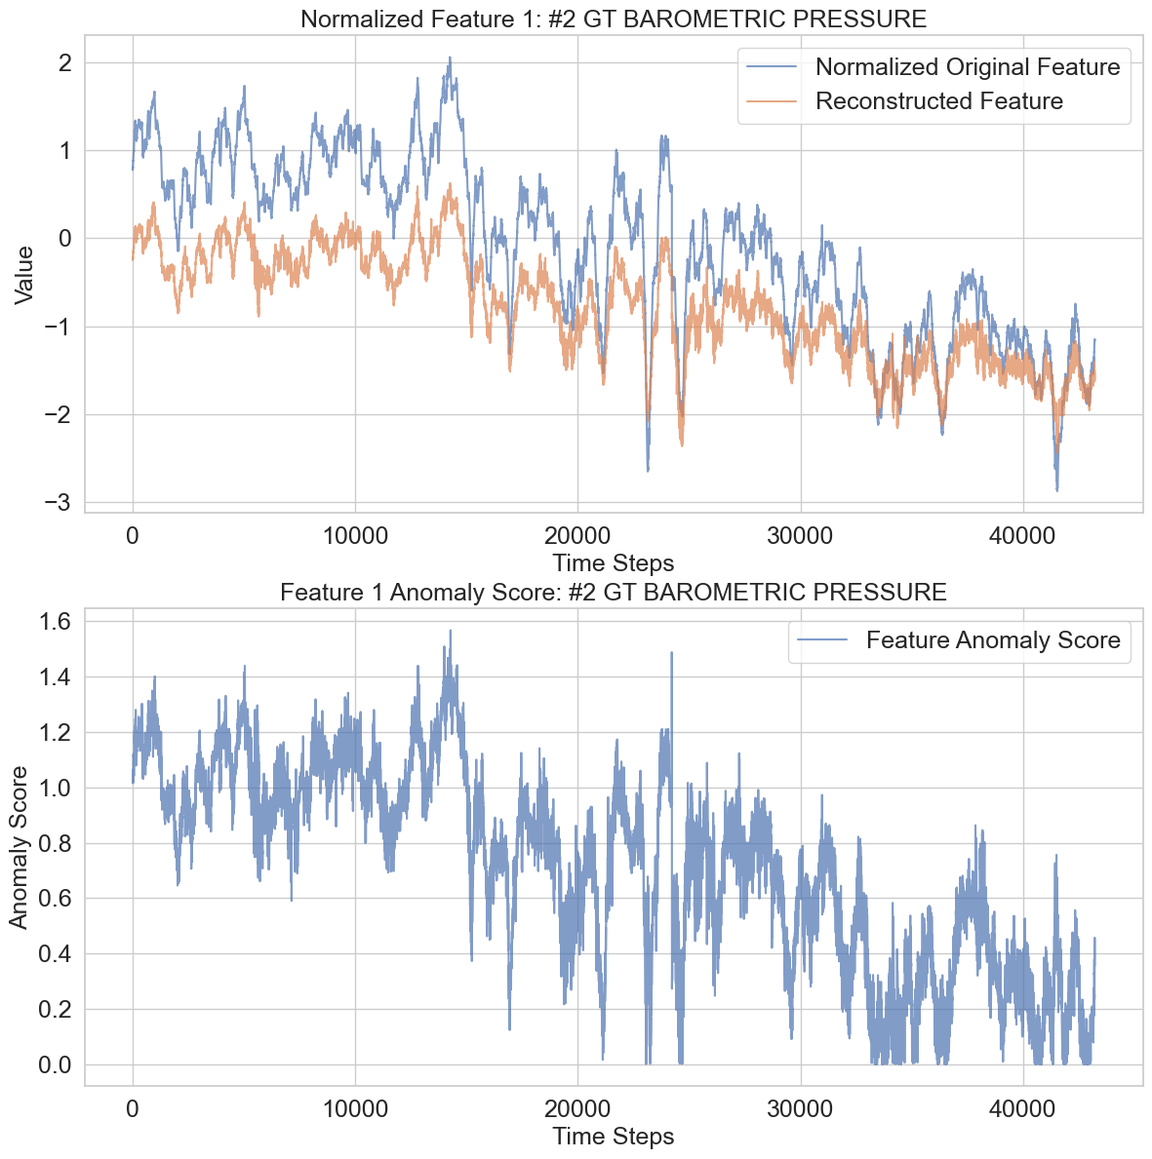
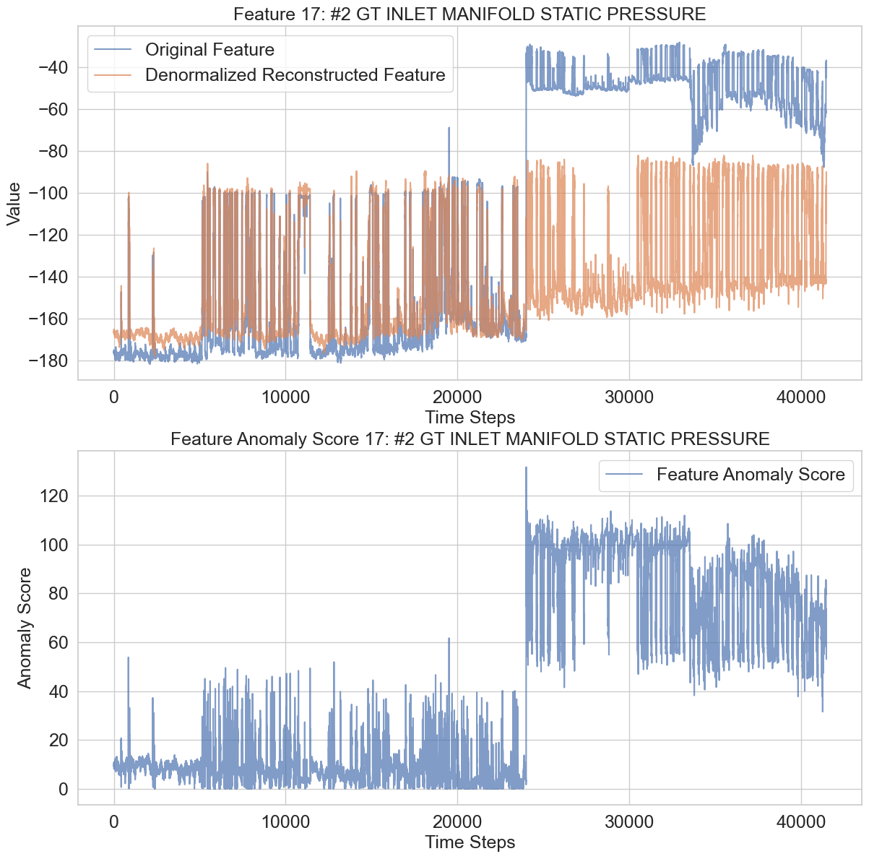
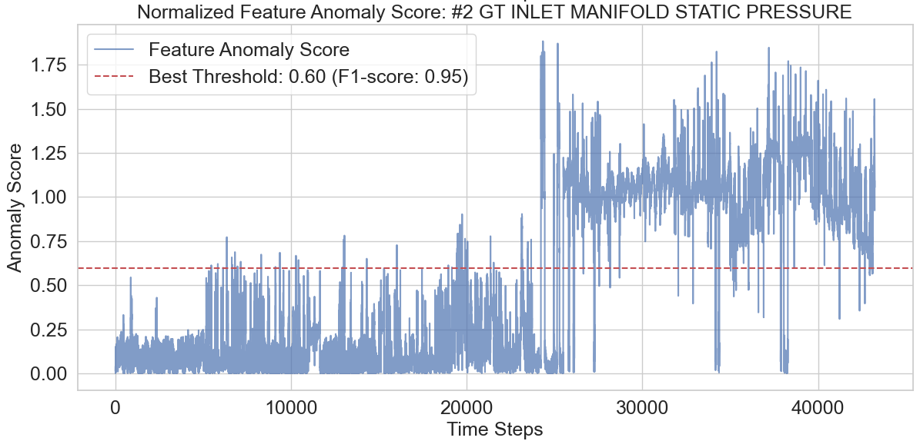
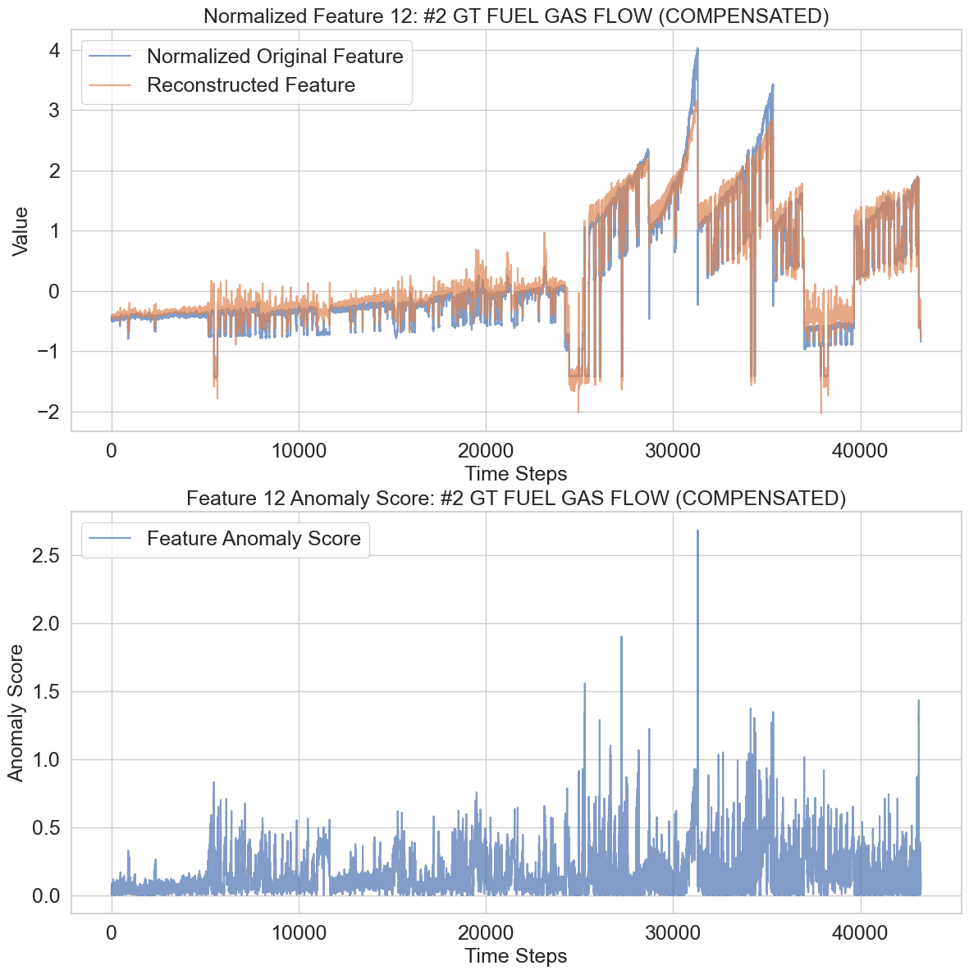
성능 평가
▷ 평가 방법
실제값과 예측(재구성)값을 비교
실제값과 예측값의 차이(Anomaly score)를 계산
Test 데이터에서 Anomaly Score 확인
Anomaly score 가 Threshold 보다 크면 비정상으로 검출
Feature 1: #2 GT BAROMETRIC PRESSURE
Feature 1: #2 GT BAROMETRIC PRESSURE
실제값
예측값
Anomaly Score
Feature 7: #2 GT INLET MANIFOLD STATIC PRESSURE
Feature 7: #2 GT INLET MANIFOLD STATIC PRESSURE
Anomaly Score
Anomaly Score
Threshold
∙∙∙
∙∙∙
Feature 12: #2 GT FUEL GAS FLOW (COMPENSATED)
Feature 12: #2 GT FUEL GAS FLOW (COMPENSATED)
Normal 구간
Anomaly 구간
Normal 구간
Anomaly 구간
실제값
예측값
Anomaly Score
Anomaly score 와 Threshold를 비교
- Normal 구간: Anomaly Score가 Threshold 보다 작아야 함
- Anomaly 구간: Anomaly Score가 Threshold 보다 커야 함
Test 데이터는 Normal/Anomaly 로 라벨링 되어 있음

Slide 8
성능 평가
▷ 평가 결과
결과: LSTM-AE 가 가장 높은 Anomaly Detection 성능을 보임 (F1-score)
Method | Case 1 | Case 2 | Case 3 | Case 4 | Case 5 | Case 6 | 평균
LSTM-AE | 0.99 | 0.76 | 0.88 | 0.99 | 0.99 | 0.55 | 0.86
GDN | 0.99 | 0.9 | 0.86 | 0.9 | 0.98 | 0.5 | 0.85
TimesNet | 0.55 | 0.57 | 0.54 | 0.60 | 0.71 | 0.49 | 0.58
성능 높은 데이터: Case 1, 2, 4, 5
성능이 낮은 데이터: Case 3, 6
성능 높은 모델: LSTM-AE, GDN
성능이 낮은 모델: TimesNet
☞ 성능 차이 원인 파악 필요

Slide 9
사례 비교 및 분석

Slide 10
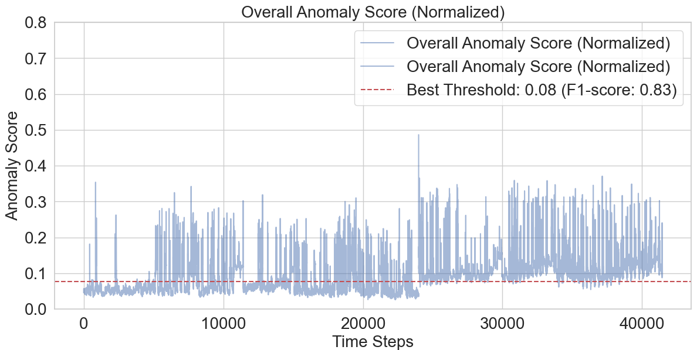
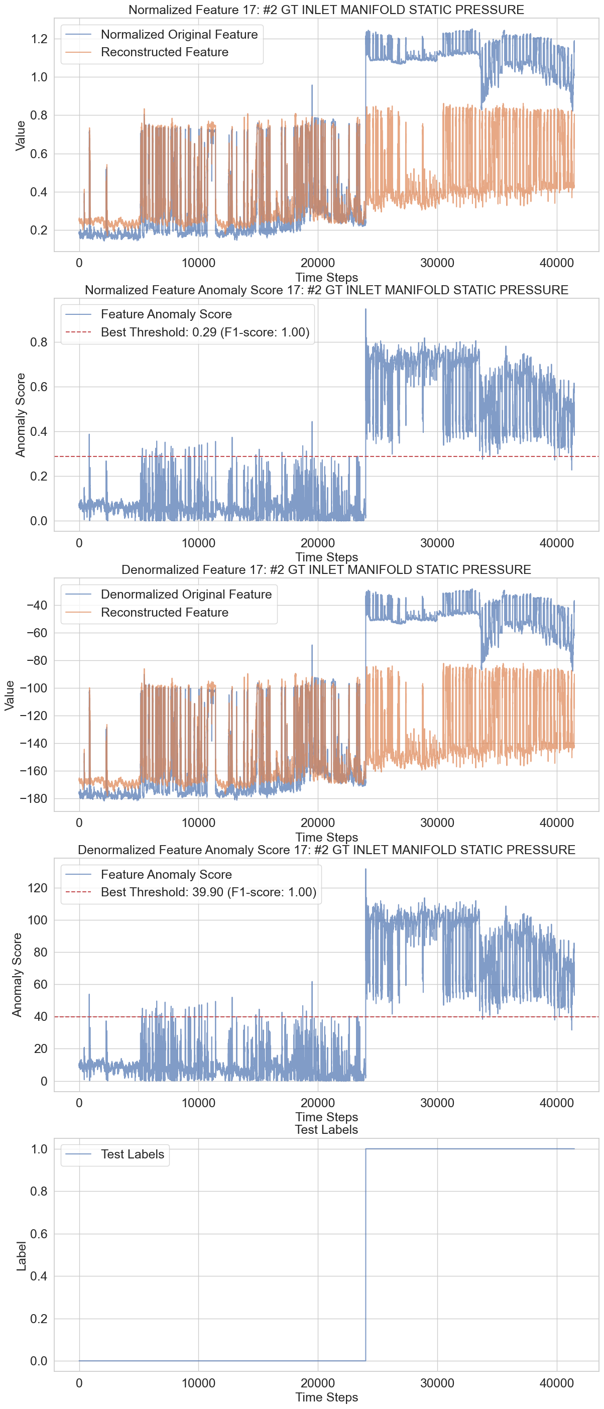
사례 비교 – 성능이 높은 경우
▷ 평가 결과(Case 1: 동탄 GT2)
Anomaly score를 이용한 성능 평가 결과: Case 1 에 대해 높은 성능
Anomaly Score: Overall
Feature 7: #2 GT INLET MANIFOLD STATIC PRESSURE
Anomaly Score
Threshold
실제값
예측값
Threshold:0.08
Anomaly
Anomaly Score: #2 GT INLET MANIFOLD STATIC PRESSURE
 | Threshold | F1 Score | Accuracy | Precision | Recall
Feature | 39.90 | 0.99 | 0.99 | 0.99 | 0.99
Overall | 0.08 | 0.83 | 0.83 | 0.72 | 0.97
Anomaly Score
Threshold
normal
Threshold 39.90 일 때, F1-score 0.99 임. 높은 비정상 검출 성능 보임
전체 Feature를 고려했을 때 보다 Feature 하나에 대해 Anomaly 를 판단할 때 성능이 더 좋음. F1- score 가 0.16 높아짐
Threshold:39.90
Anomaly

Slide 11
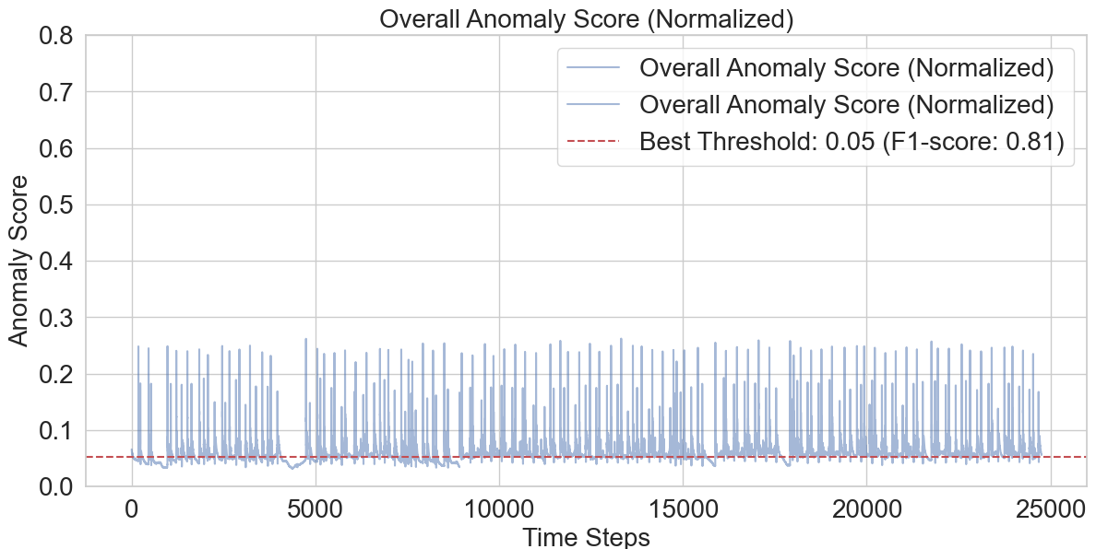
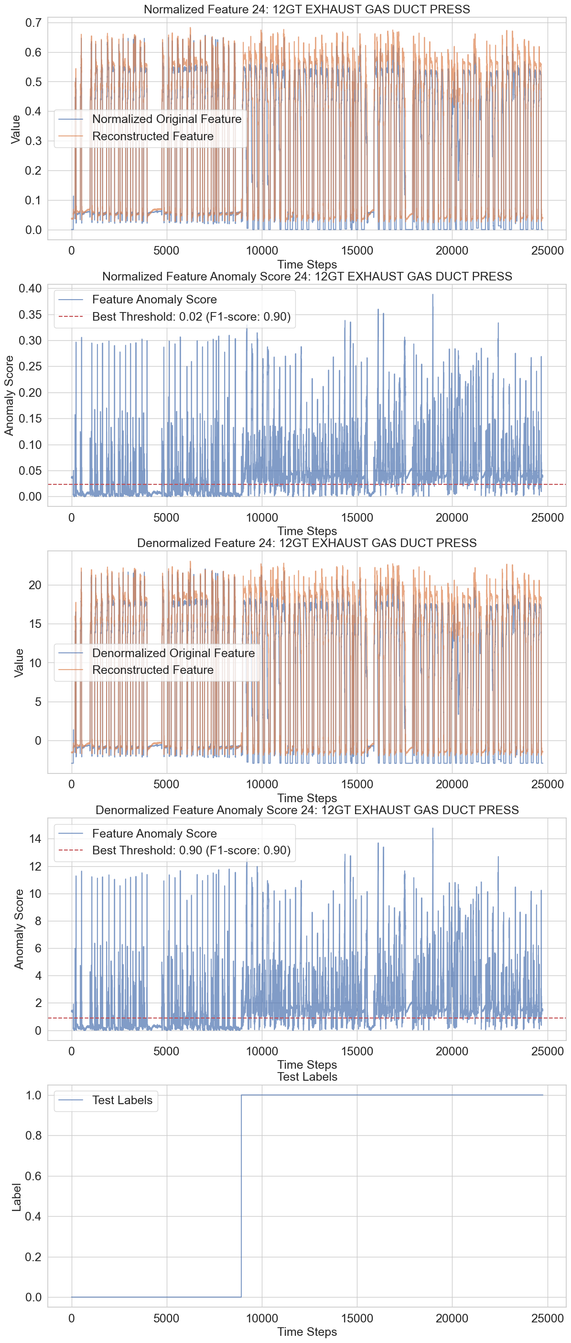
사례 비교 – 성능이 높은 경우
▷ 평가 결과(Case 2: 양주 GT2 - 1)
Anomaly score를 이용한 성능 평가 결과 : Case 2 에 대해 높은 성능
Anomaly Score: Overall
Feature: 12GT EXHAUST GAS DUCT PRESS
Anomaly
Anomaly Score
Threshold
실제값
예측값
Threshold:0.05
Anomaly Score: 12GT EXHAUST GAS DUCT PRESS
 | Threshold | F1 Score | Accuracy | Precision | Recall
Feature | 0.9 | 0.9 | 0.86 | 0.87 | 0.92
Overall | 0.05 | 0.81 | 0.74 | 0.76 | 0.86
Anomaly Score
Threshold
Anomaly
F1- score 가 0.9 로 높은 성능 보임.
Normal 구간에서도 높은 Anomaly Score를 보이는 구간이 있음
Threshold:0.9

Slide 12
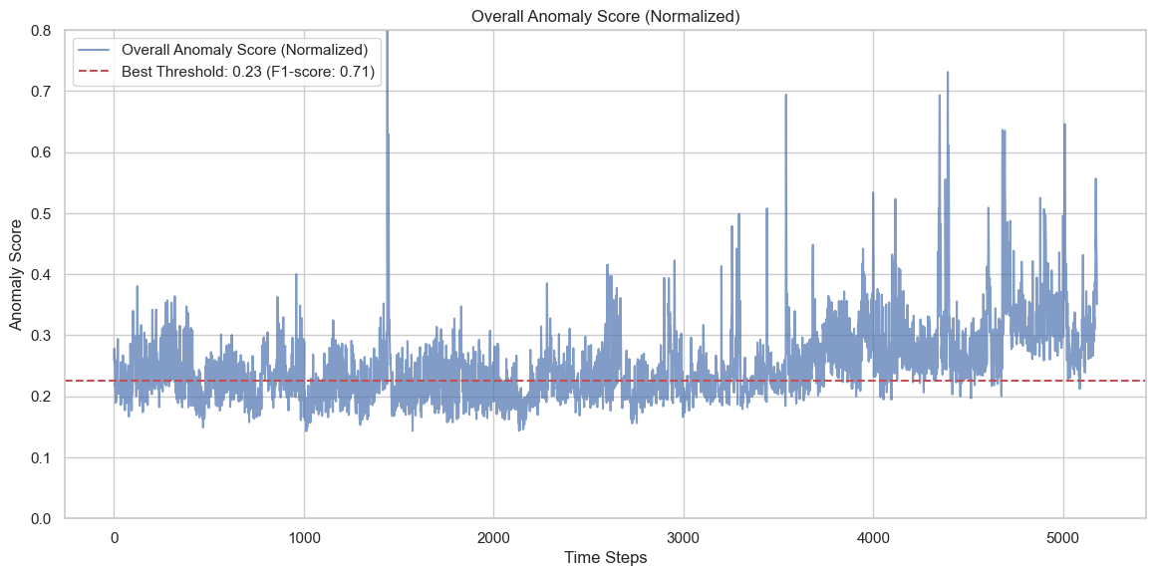
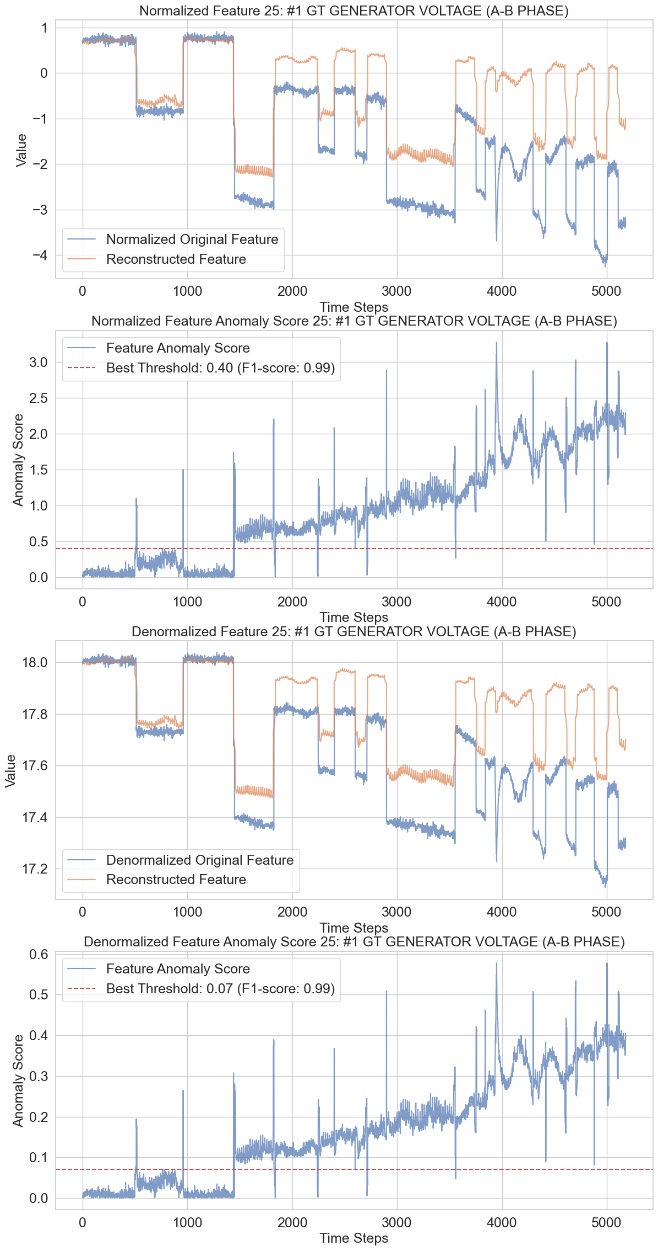
사례 비교 – 성능이 높은 경우
▷ 평가 결과(Case 4: 동탄 GT1 - 1)
Anomaly score를 이용한 성능 평가 결과 : Case 4 에 대해 높은 성능
Anomaly Score: Overall
Feature 25: #1 GT GENERATOR VOLTAGE (A-B PHASE)
Anomaly Score
Threshold
Threshold:0.22
실제값
예측값
Anomaly
Anomaly Score: #1 GT GENERATOR VOLTAGE (A-B PHASE)
 | Threshold | F1 Score | Accuracy | Precision | Recall
Feature | 0.07 | 0.99 | 0.99 | 0.99 | 0.99
Overall | 0.22 | 0.71 | 0.61 | 0.77 | 0.65
Anomaly Score
Threshold
Anomaly
Threshold 0.07 일 때, F1-score 0.99 임.
전체 Feature를 고려했을 때 보다 Feature 하나에 대해 Anomaly 를 판단할 때 성능이 더 좋음.
Threshold: 0.07

Slide 13
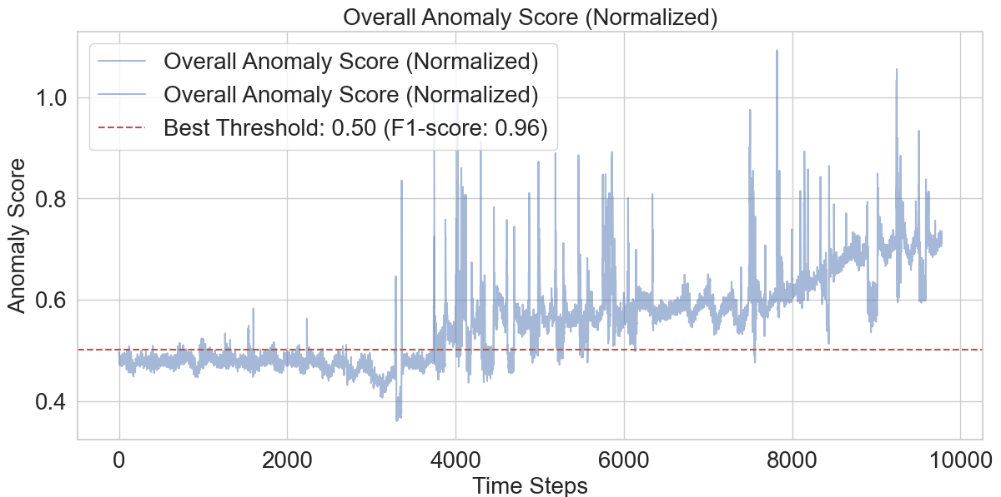
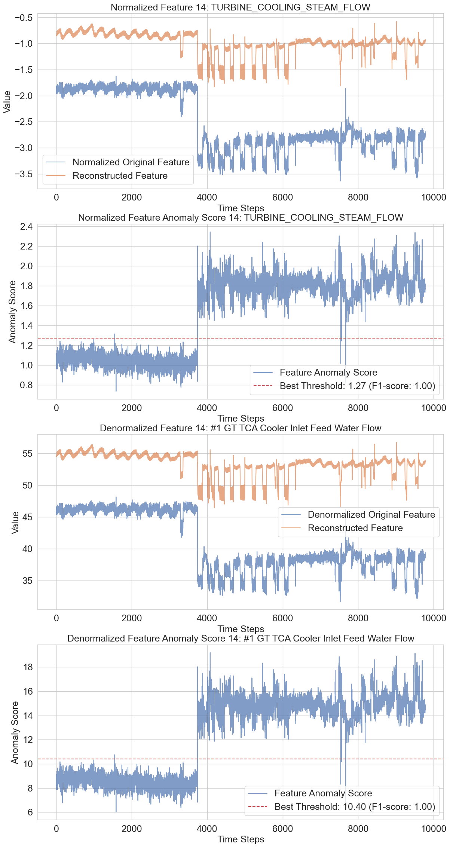
사례 비교 – 성능이 높은 경우
▷ 평가 결과(Case 5: 동탄 GT1 - 2)
Anomaly score를 이용한 성능 평가 결과 : Case 5 에 대해 높은 성능
Anomaly Score: Overall
Feature 14: #2 GT INLET MANIFOLD STATIC PRESSURE
Anomaly Score
Threshold
실제값
예측값
Threshold:0.5
Anomaly
Anomaly Score: #2 GT INLET MANIFOLD STATIC PRESSURE
 | Threshold | F1 Score | Accuracy | Precision | Recall
Feature | 10.4 | 0.99 | 0.99 | 0.99 | 0.99
Overall | 0.08 | 0.96 | 0.96 | 0.98 | 0.95
Anomaly
Threshold 10.4 일 때, F1-score 0.99 임. 높은 비정상 검출 성능 보임
Threshold:10.4
Anomaly Score
Threshold

Slide 14
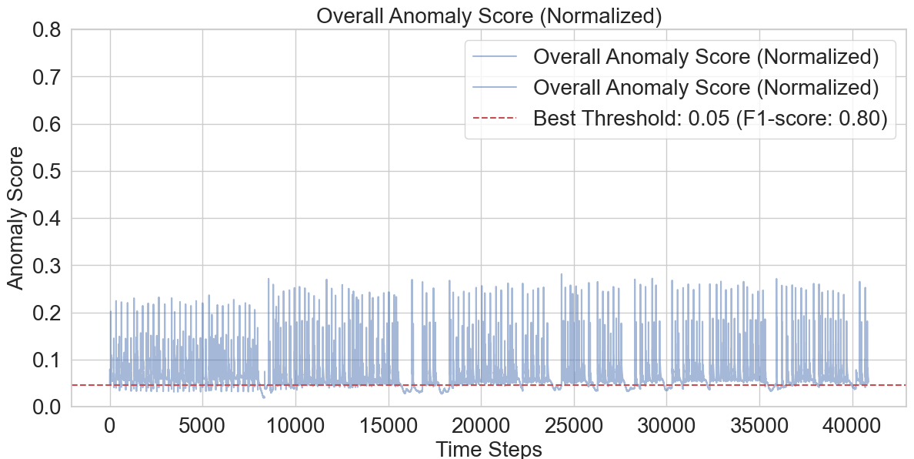
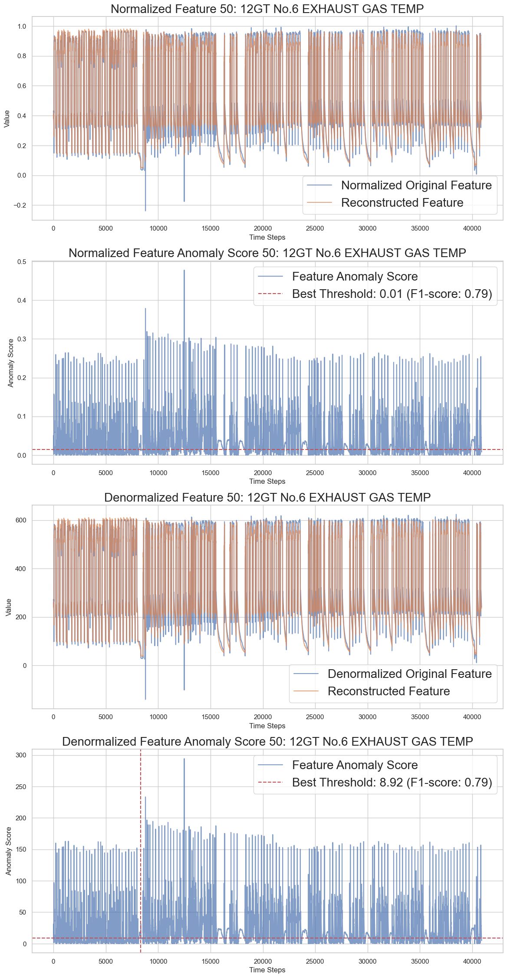
사례 비교 – 성능이 낮은 경우
▷ 평가 결과(Case 3: 양주 GT2 - 2)
Anomaly score를 이용한 성능 평가 결과: Case 3 에 대해 낮은 성능
Anomaly Score: Overall
Feature 50: 12GT No.6 EXHAUST GAS TEMP
Anomaly Score
Threshold
실제값
예측값
Threshold:0.07
Anomaly
Anomaly Score: 12GT No.6 EXHAUST GAS TEMP
 | Threshold | F1 Score | Accuracy | Precision | Recall
Feature | 8.92 | 0.79 | 0.69 | 0.86 | 0.73
Overall | 0.07 | 0.90 | 0.83 | 0.82 | 0.99
Anomaly Score
Threshold
Anomaly
Threshold 8.92 일 때, F1-score 0.79 임. 실제 검출 성능보다 과대평가 된 것으로 보임.
이상 검출 성능이 낮은 원인: 설비 이상 보고서에는 No.6 EXHAUST GAS TEMP 의 값이 No.1 ~ 5 EXHAUST GAS TEMP 보다 높게 나타남을 언급함. 하지만, 같은 현상이 Anomaly 기간 뿐만 아니라 Normal 기간에서도 나타나고 있어, 각 기간의 Anomaly Score 에 큰 차이가 생기지 않음
Threshold: 8.92

Slide 15
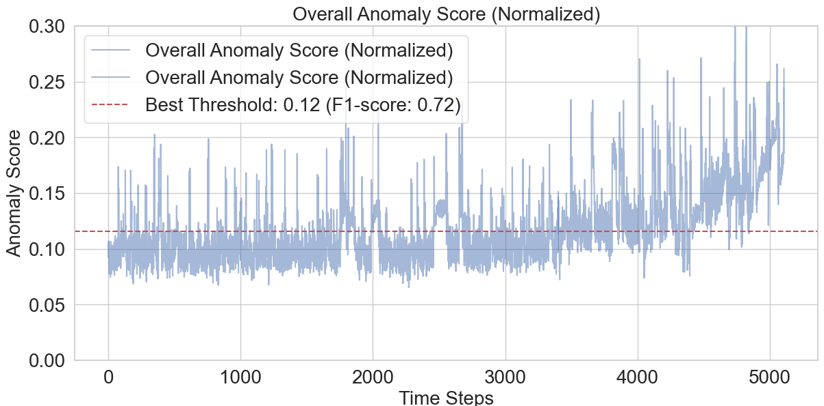
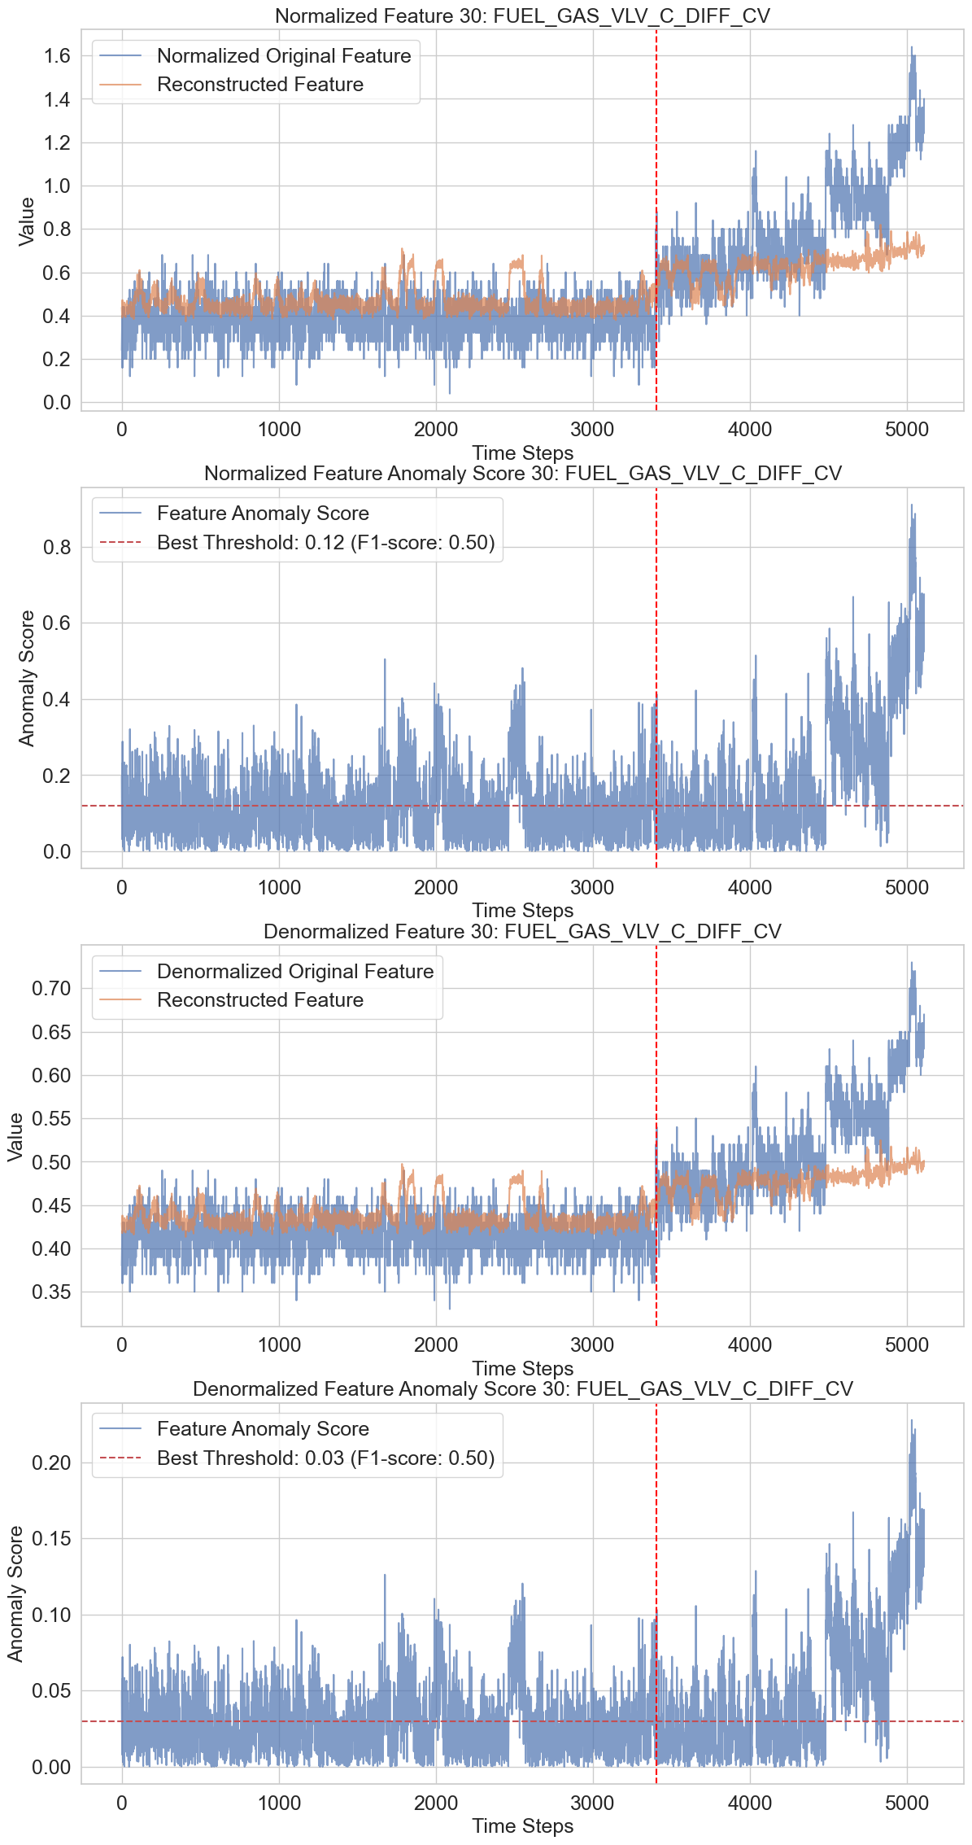
사례 비교 – 성능이 낮은 경우
▷ 평가 결과(Case 6: 양주 GT1)
Anomaly score를 이용한 성능 평가 결과: Case 6 에 대해 낮은 성능
Anomaly Score: Overall
Feature 7: #2 GT INLET MANIFOLD STATIC PRESSURE
Anomaly Score
Threshold
실제값
예측값
Anomaly
Threshold: 0.12
Anomaly Score: #2 GT INLET MANIFOLD STATIC PRESSURE
 | Threshold | F1 Score | Accuracy | Precision | Recall
Feature | 0.03 | 0.50 | 0.61 | 0.44 | 0.58
Overall | 0.12 | 0.72 | 0.80 | 0.67 | 0.76
Anomaly Score
Threshold
Anomaly
F1-score 0.5. 낮은 비정상 검출 성능 보임
이상 검출 성능이 낮은 원인: 설비 이상 보고서에는 Fuel Gas Main PCV-B Demand/Position 편차가 Normal 구간 대비 Anomaly 구간에서 최대 약 0.3% 상승한 것을 언급함. 하지만, Train 데이터 구간에서 Normal 구간 대비 최대 약 0.2% 상승한 구간이 있어 이 범위의 상승은 이상치로 잘 검출되지 않음
Threshold: 0.03

Slide 16
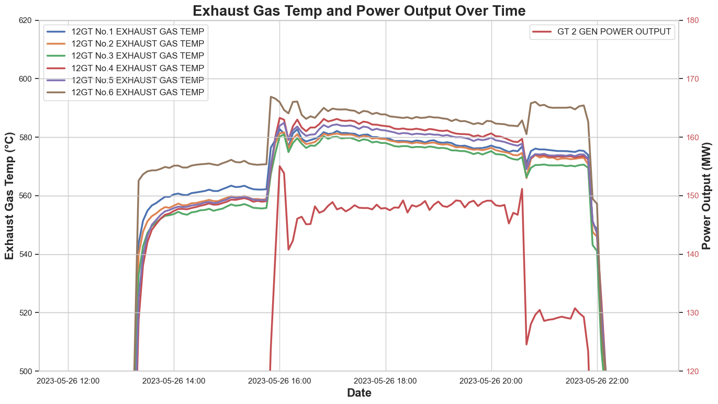
사례 분석 – Case 3
▷ Case 3 데이터 분석 - ①
순번 | Data | 이상 원인 | 학습 구간 | 테스트 구간(정상) | 테스트 구간(비정상)
Case 3 | 양주 GT2-2 | COMBUSTION 센서 | 2020-11-01 ~ 2022-01-28 | 2023-02-01 ~ 2023-03-02 | 2023-05-09 ~ 2023-08-30
ANOMALY 구간 (2023-05-26 12:00:00 ~ 23:00:00)
① 센서 이상 보고서: No.6 EXHAUST GAS TEMP 의 값이 No.1 ~ 5 EXHAUST GAS TEMP 보다 높게 나타남
①
①

Slide 17
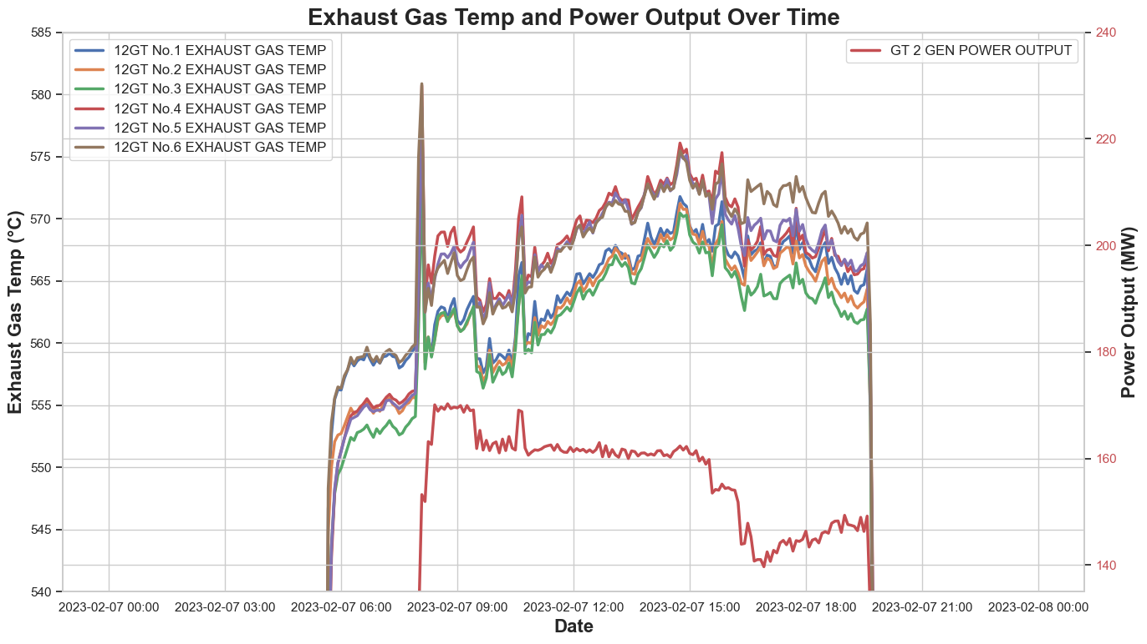
사례 분석 – Case 3
▷ Case 3 데이터 분석 - ①
순번 | Data | 이상 원인 | 학습 구간 | 테스트 구간(정상) | 테스트 구간(비정상)
Case 3 | 양주 GT2-2 | COMBUSTION 센서 | 2020-11-01 ~ 2022-01-28 | 2023-02-01 ~ 2023-03-02 | 2023-05-09 ~ 2023-08-30
ANOMALY 구간 (2023-05-26 12:00:00 ~ 23:00:00)
NORMAL 구간 (2023-02-07 00:00:00 ~ 2023-02-08 00:00:00)
①
①
①
①
Anomaly 구간의 ① 만큼 No.6 EXHAUST GAS TEMP가 두드러지진 않지만, Normal 구간에서도 유사하게 대응되는 구간이 있음

Slide 18
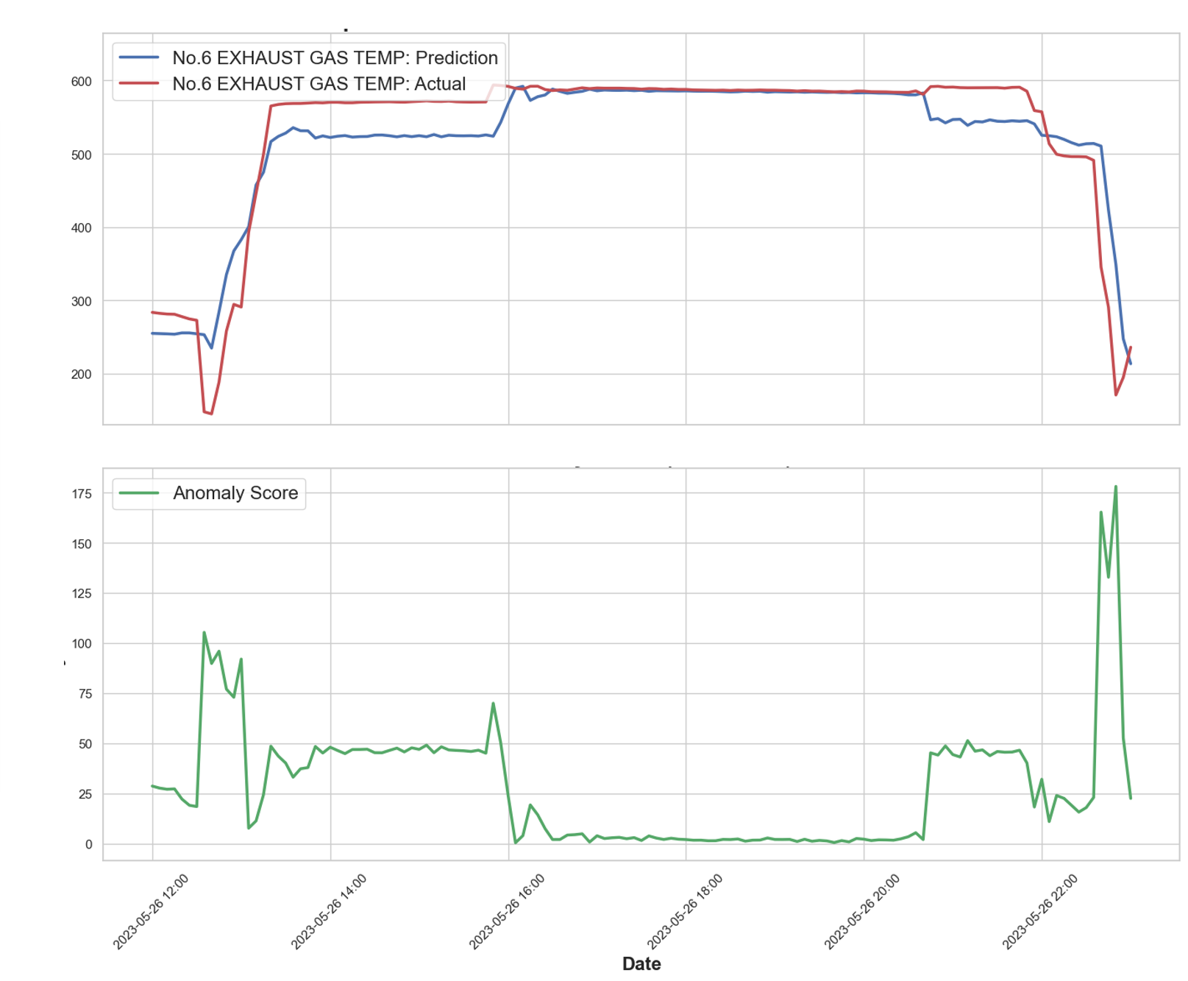
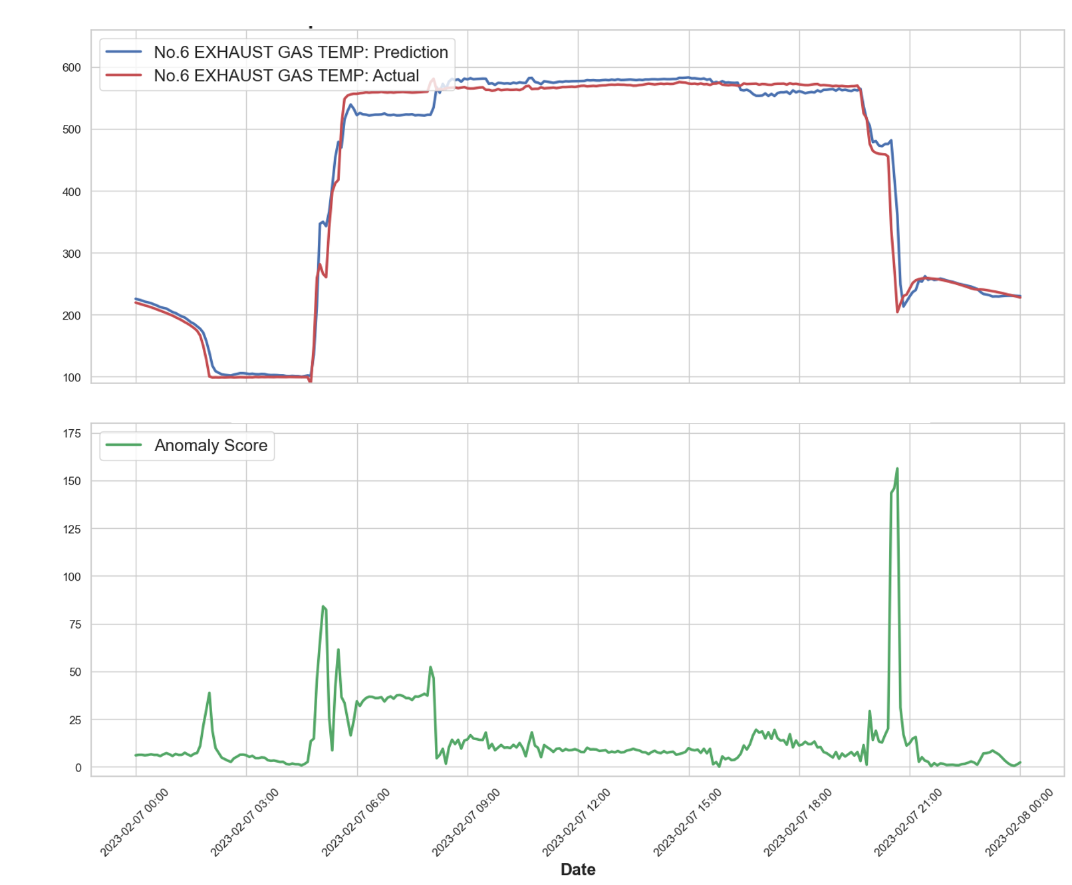
사례 분석 – Case 3
▷ Case 3 데이터 분석 - ① : 실제값과 예측값 비교
ANOMALY 구간 (2023-05-26 12:00:00 ~ 23:00:00)
NORMAL 구간 (2023-02-07 00:00:00 ~ 2023-02-08 00:00:00)
No.6 EXAHUST GAS TEMP: 실제값 vs 예측값
No.6 EXAHUST GAS TEMP: 실제값 vs 예측값
실제값과 예측값의 차이
실제값과 예측값의 차이
①
①
①
①
실제값과 모델의 예측값을 비교해보면 Anomaly 구간의 ① 에서 실제값과 예측값의 차이가 커지는데, Normal 구간에서도 Anomaly 구간과 비슷하게 커지는 영역이 있음
Anomaly, Normal 구간 모두 GAS TEMP 가 급격히 변하는 구간에서 실제값과 예측값의 차이가 가장 커서, 언급된 ① 보다 더 커지게 됨
결과적으로 Anomaly 와 Normal 구간에서 실제값과 예측값의 차이를 그린 그래프는 유사한 값을 가지게 되고 → Anomaly Detection 성능이 떨어지게 됨

Slide 19
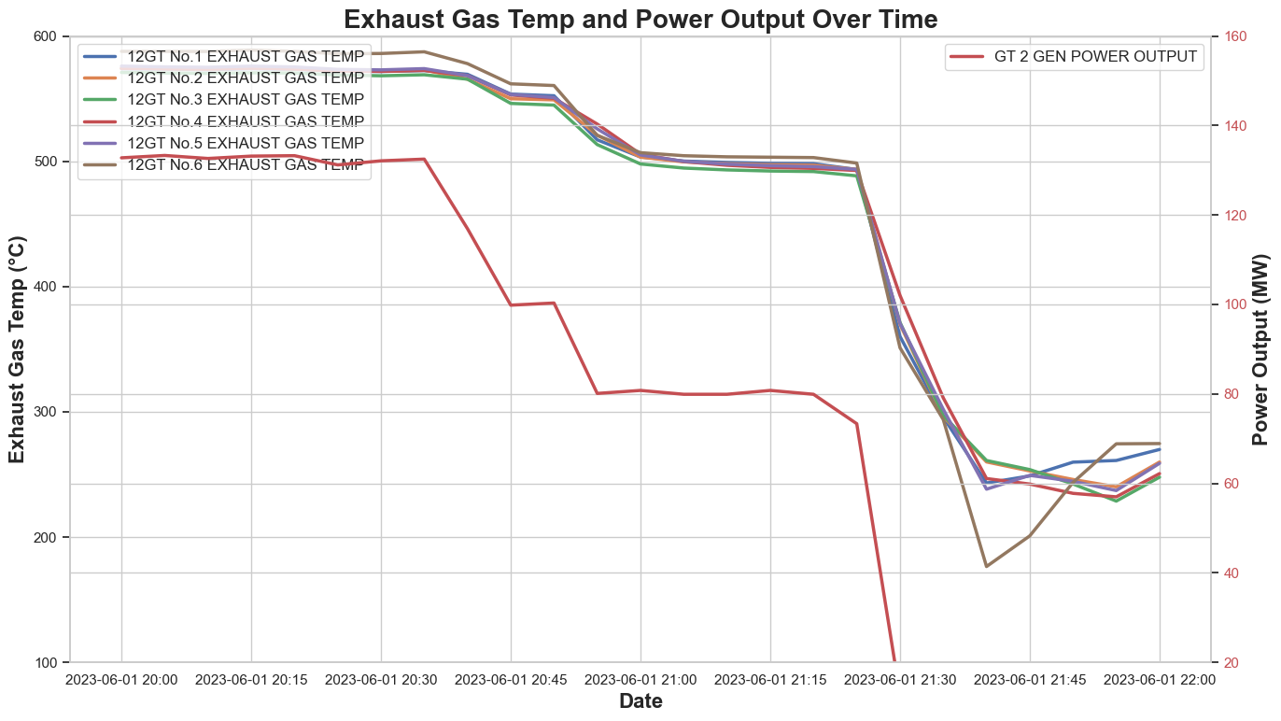
사례 분석 – Case 3
▷ Case 3 데이터 분석 - ②
순번 | Data | 이상 원인 | 학습 구간 | 테스트 구간(정상) | 테스트 구간(비정상)
Case 3 | 양주 GT2-2 | COMBUSTION 센서 | 2020-11-01 ~ 2022-01-28 | 2023-02-01 ~ 2023-03-02 | 2023-05-09 ~ 2023-08-30
② No.6 EXHAUST GAS TEMP 의 값이 No.1 ~ 5 EXHAUST GAS TEMP 보다 크게 하락함
(단, 출력이 낮아 PreVision 모니터링 범위 밖)
②

Slide 20
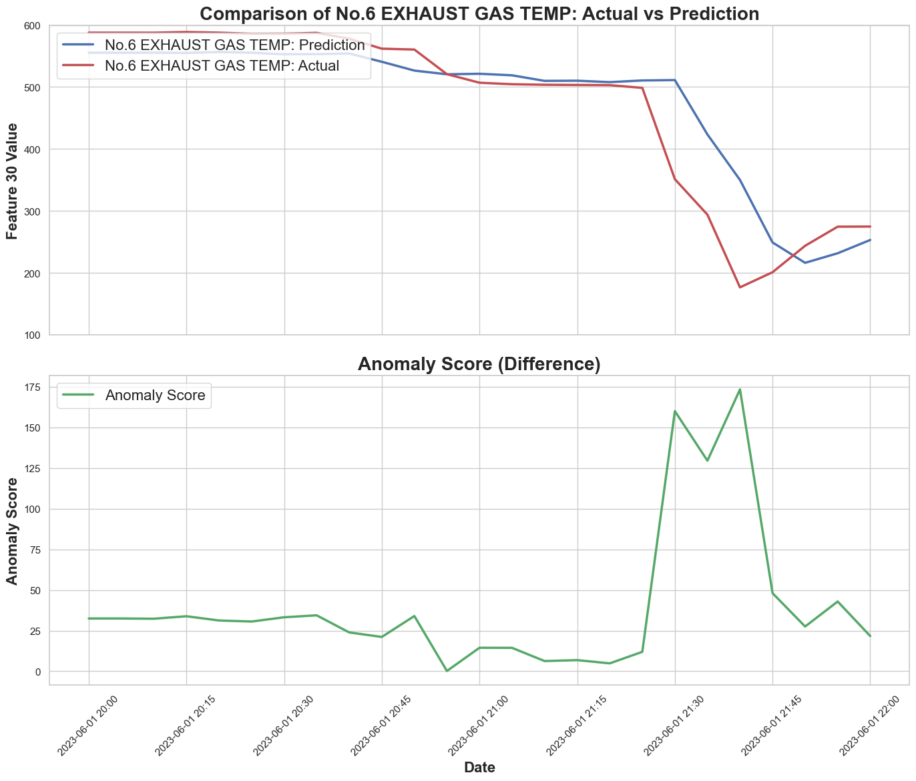
사례 분석 – Case 3
▷ Case 3 데이터 분석 - ② : 실제값과 예측값 비교
No.6 EXAHUST GAS TEMP: 실제값 vs 예측값
실제값과 예측값의 차이
②
②
실제값과 모델의 예측값을 비교해보면 ②에서 실제값과 예측값의 차이가 커짐.
다만, 이 사례는 이벤트 시간이 약 15분 정도이고, 평균적으로 하루에 한 번 이하만 발생함.
결과적으로 모델은 해당 사례를 이상치로 검출하고 있지만, 전체 성능 지표 값에 미치는 영향이 작음

Slide 21
사례 분석 – Case 3
▷ Case 3 정리
Case 3-① 은 No.6 EXHAUST GAS TEMP 의 값이 No.1 ~ 5 EXHAUST GAS TEMP 보다 높게 나타나는 구간을 언급하는데, Anomaly 기간 뿐만 아니라 Normal 기간에서도 유사한 경향을 보이며, 각 기간에서 실제값과 예측값의 차이(Anomaly score)도 유사함
Case 3-② 는 No.6 EXHAUST GAS TEMP 의 값이 No.1 ~ 5 EXHAUST GAS TEMP 보다 크게 하락하는 구간을 언급하는데,
모델은 해당 사례를 이상치로 검출하고 있지만, 전체 기간에서 작은 부분의 기간이라 성능 지표 값에 미치는 영향이 작음
- 결론적으로 Normal 과 Anomaly 기간에서의 Anomaly score 에 큰 차이가 없게 됨

Slide 22
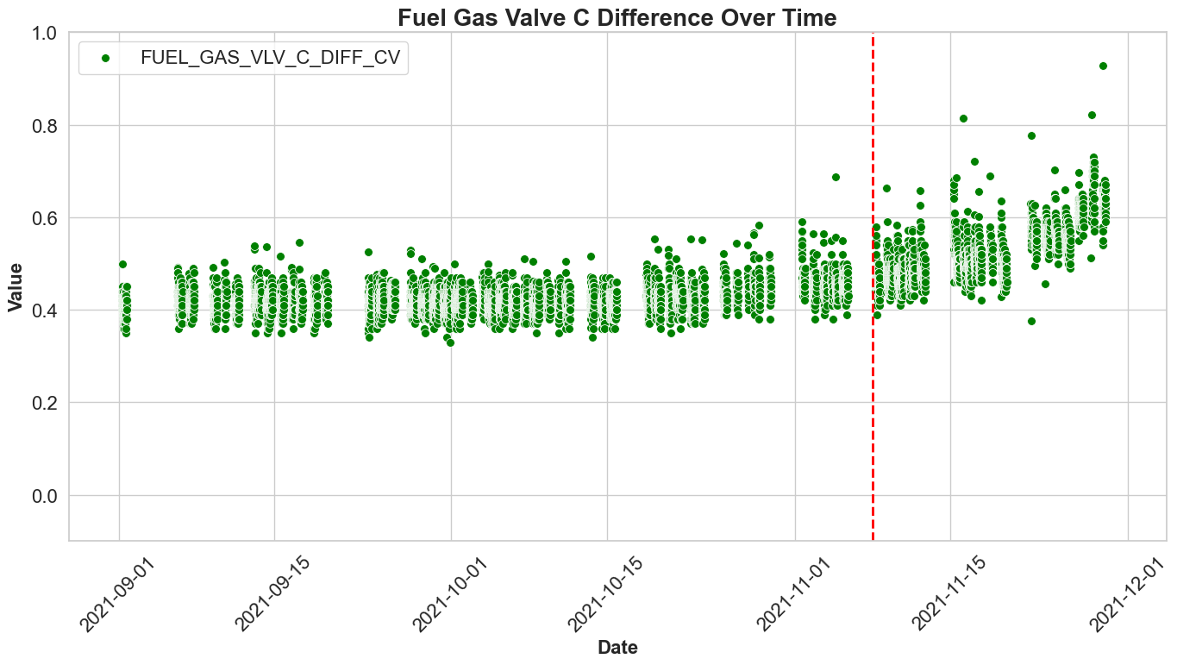
사례 분석 – Case 6
▷ Case 6 데이터 분석
순번 | Data | 이상 원인 | 학습 구간 | 테스트 구간(정상) | 테스트 구간(비정상)
Case 6 | 양주 GT1 | FUEL 설비 | 2021-01-01 ~ 2021-08-31 | 2021-09-01 ~ 2021-10-15 | 2011-11-08 ~ 2021-11-30
FUEL_GAS_VLV_C_DIFF_CV
ANOMALY 구간 (2021-11-08 ~ 2021-11-30)
NORMAL 구간 (2021-09-01 ~ 2021-10-15)
센서 이상 보고서: FUEL_GAS_VLV_C_DIFF_CV의 값이 9월 ~ 10월 중순까지 약 0.4%를 가지다가, 11월 29일에는 평균 0.64%, 최대 0.69% 까지도 증가함.

Slide 23
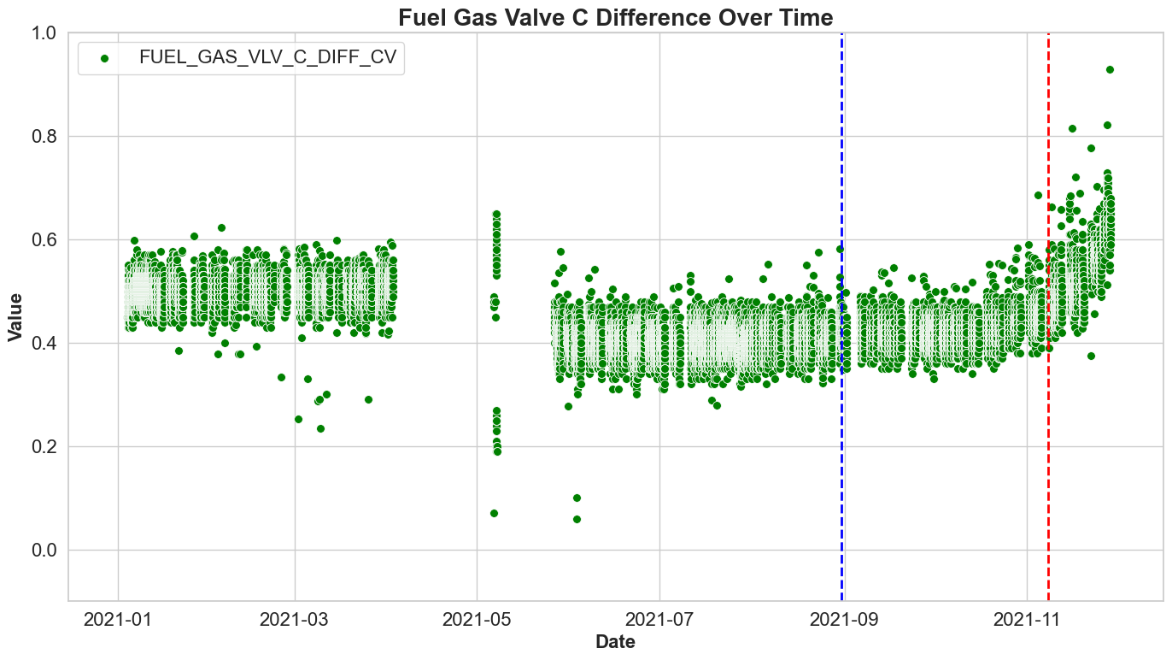
사례 분석 – Case 6
▷ Case 6 데이터 분석: 전체 구간 확인
순번 | Data | 이상 원인 | 학습 구간 | 테스트 구간(정상) | 테스트 구간(비정상)
Case 6 | 양주 GT1 | FUEL 설비 | 2021-01-01 ~ 2021-08-31 | 2021-09-01 ~ 2021-10-15 | 2011-11-08 ~ 2021-11-30
FUEL_GAS_VLV_C_DIFF_CV
1월 ~ 3월
Train 구간
NORMAL 구간
ANOMALY 구간
FUEL_GAS_VLV_C_DIFF_CV의 값을 학습 범위인 1월까지 넓혀서 값을 확인해 보면, 1월 ~ 3월 사이에 NORMAL 구간 보다 높은 값을 가짐을 확인할 수 있고, 최대 약 0.6% 이상의 값도 가짐. 즉, Anomaly 구간의 일부는 Train 에서도 가지던 값의 범위이기 때문에 이상치로 검출되지 않을 수 있음

Slide 24
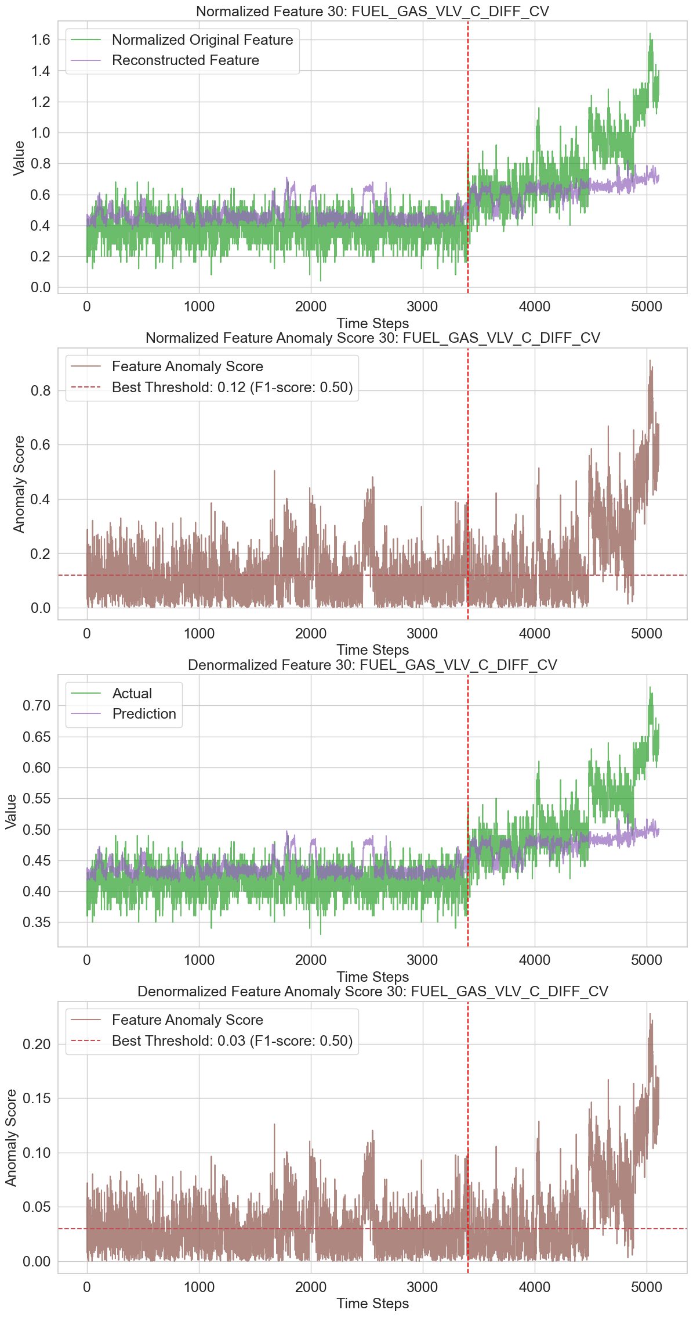
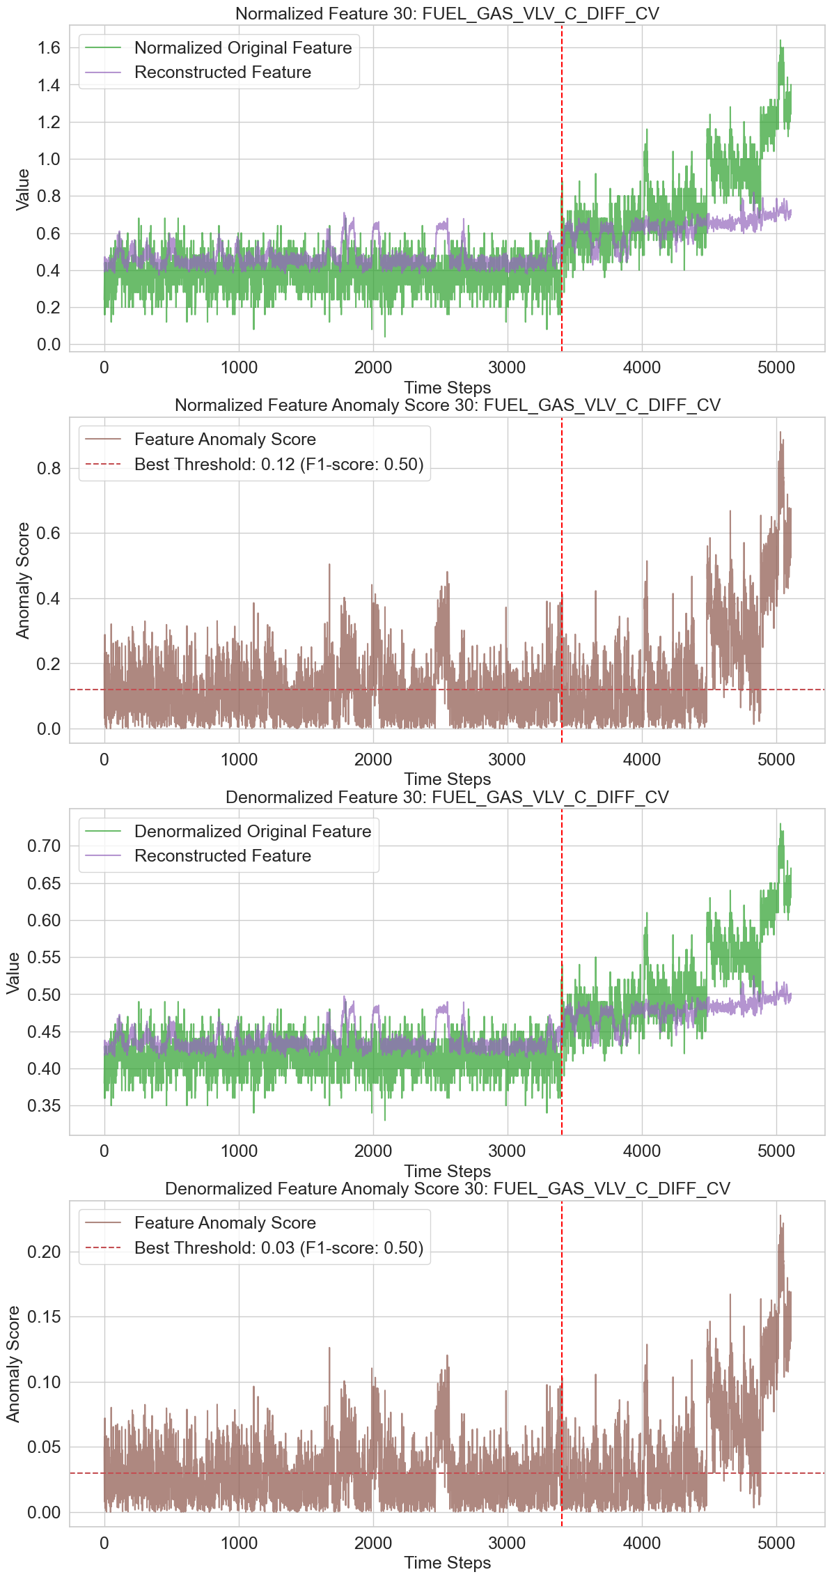
사례 분석 – Case 6
▷ Case 6 데이터 분석: 실제값과 예측값 비교
FUEL_GAS_VLV_C_DIFF_CV: 실제값 vs 예측값
ANOMALY 구간
NORMAL 구간
- Anomaly 구간에서도 실제값과 예측값이 유사한 구간이 있음
실제값과 예측값 유사함
실제값과 예측값의 차이
차이가 큰 기간
- 차이가 큰 기간은 전체 Anomaly 구간에서 일부임. 따라서 FUEL_GAS_VLV_C_DIFF_CV 에 대한 이상 검출 성능이 낮게 측정됨
Threshold
ANOMALY 구간

Slide 25
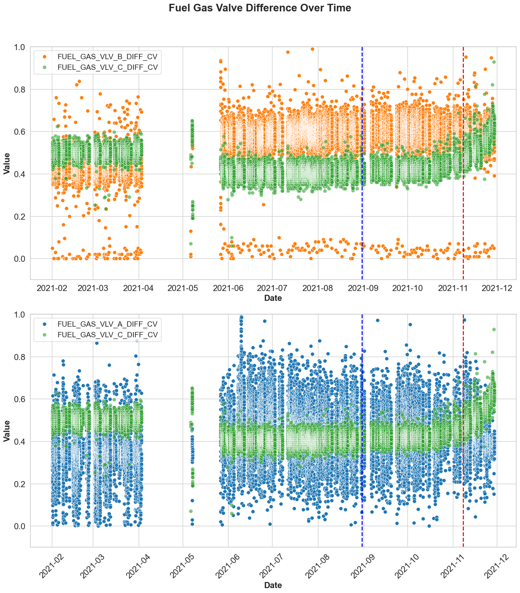
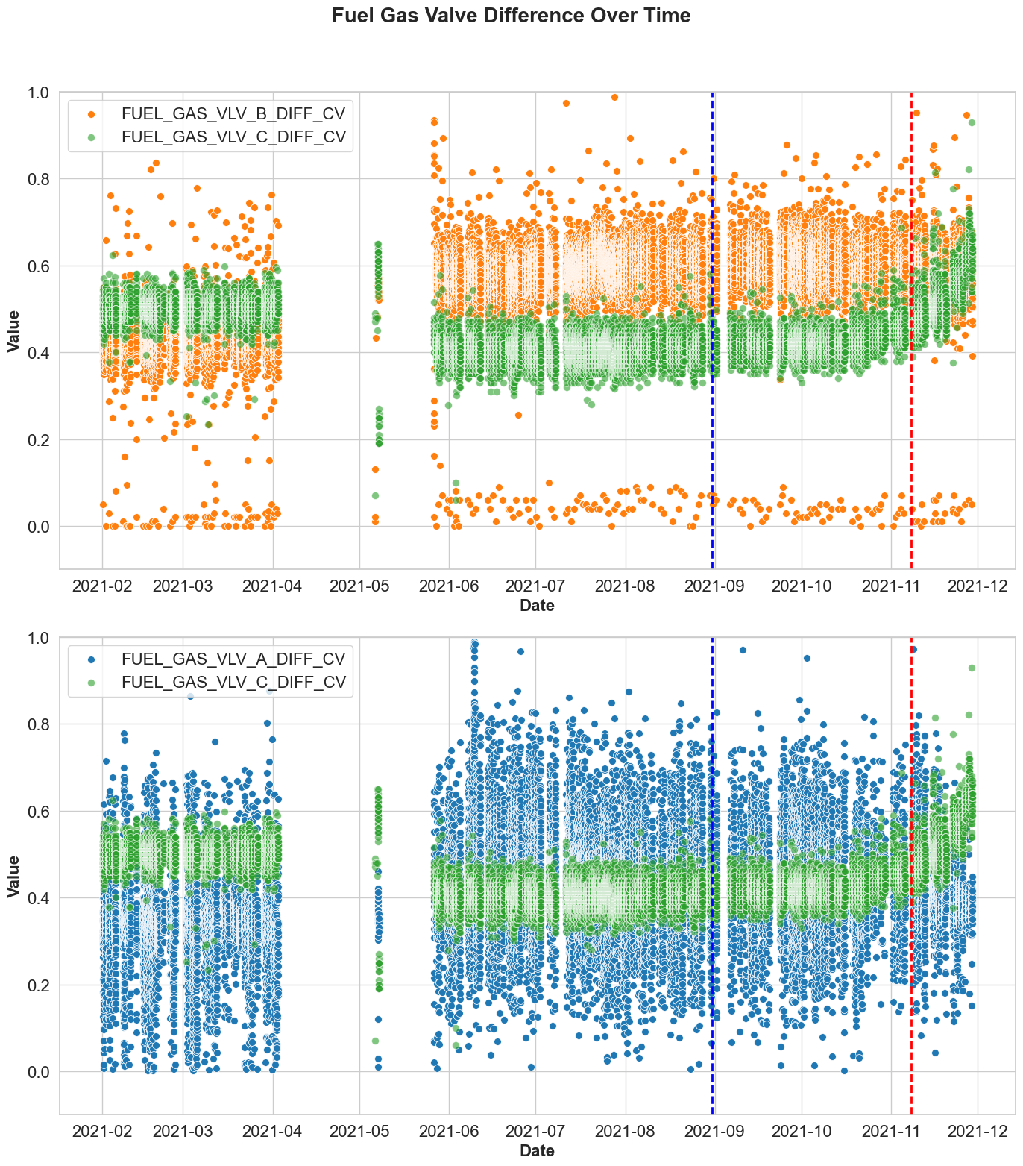
사례 분석 – Case 6
▷ Case 6 데이터 분석: A, B, C 비교
FUEL_GAS_VLV_C_DIFF_CV(C)의 값을 FUEL_GAS_VLV_A_DIFF_CV(A), FUEL_GAS_VLV_B_DIFF_CV(B) 와 비교
Train 구간
NORMAL구간
ANOMALY 구간
Train 구간
NORMAL구간
ANOMALY 구간
각 그래프에서 A 와 B 의 값의 범위를 보면, Train 및 Normal 구간에서 값이 클 때 약 0.7~0.8 까지도 가짐. 이것은 C가 Anomaly 구간에서 가지는 값의 범위(최대 0.69)와 유사하거나 더 큰 값임. 따라서 Anomaly 구간에서 C 가 가지는 값을 이상치로 볼 수 있는지 확인이 필요함

Slide 26
사례 분석 – Case 6
▷ Case 6 정리
Case 6은 FUEL_GAS_VLV_C_DIFF_CV의 값이 Normal 기간에 약 0.4% 값을 가지다가, Anomaly 기간에 평균 0.64%, 최대 0.69% 까지 증가함을 언급함. 하지만 Train 기간에도 Normal 기간 대비 최대 약 0.6%의 값을 가짐.
따라서 약 0.6% 까지의 값은 이상치로 잘 검출되지 않고, Anomaly에서 약 0.6% ~ 0.69 사이의 값을 가지는 경우가 주로 이상치로 검출됨.
결론적으로 전체 Anomaly 기간 중 일부 기간에 대해서만 이상치로 검출되므로 낮은 검출 성능을 보임

Slide 27
사례 분석
▷ 사례 분석 결론
Case3, Case 6 은 이상치 검출 모델의 성능을 검증하기에 적합하지 않음
순번 | Data | 이상 원인 | 데이터 적합도
Case 1 | 동탄 GT2 | COMPRESSOR 센서 | 적합
Case 2 | 양주 GT2-1 | COMBUSTION 센서 | 보통
Case 3 | 양주 GT2-2 | COMBUSTION 센서 | 부적합
Case 4 | 동탄 GT1-1 | GENERATOR 설비 | 적합
Case 5 | 동탄 GT1-2 | COOLING 설비 | 적합
Case 6 | 양주 GT1 | FUEL 설비 | 부적합

Slide 28
모델 비교

Slide 29
모델 비교
▷ 모델 성능
LSTM-AE, GDN 이 좋은 성능을 보이며, TimesNet 은 다른 두 모델에 비해 크게 낮은 성능을 보임
Method | Case 1 | Case 2 | Case 3 | Case 4 | Case 5 | Case 6 | 평균
LSTM-AE | 0.99 | 0.76 | 0.88 | 0.99 | 0.99 | 0.55 | 0.86
GDN | 0.99 | 0.9 | 0.86 | 0.9 | 0.98 | 0.5 | 0.85
TimesNet | 0.55 | 0.57 | 0.54 | 0.60 | 0.71 | 0.49 | 0.58
성능 높은 모델: LSTM-AE, GDN
성능이 낮은 모델: TimesNet
☞ TimesNet의 성능이 낮은 이유 확인 필요함
☞ LSTM-AE 과 GDN 이 Case 에 따라 성능이 다른 이유 확인 필요함

Slide 30
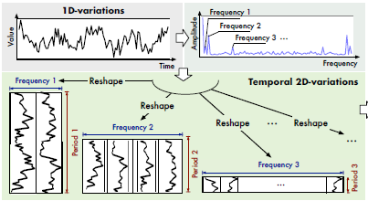
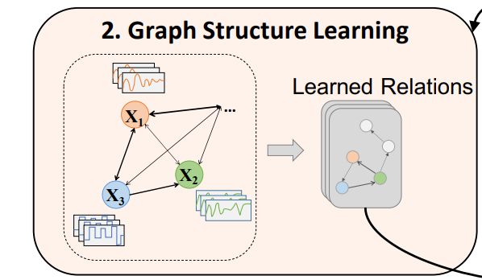
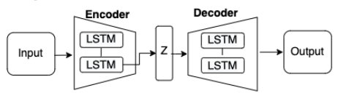
모델 비교
▷ 모델
1. LSTM-AE
2. GDN
3. TimesNet
LSTM 으로 이루어진 인코더와 디코더
입력 데이터를 재구성하여 학습 및 예측
그래프 신경망 기반 모델
센서 간 관계를 그래프 구조로 학습 및 예측
다중 주기의 패턴을 포착하는 모델
1D-데이터를 주기에 맞게 변환해 2D로 표현하고, CNN을 적용하여 학습 및 예측

Slide 31
모델 비교
▷ 모델 특징 비교
모델의 각기 다른 특징들은 특정 데이터 유형에서 이상치 검출을 용이하게 함
Method | LSTM-AE | GDN | TimesNet
모델 유형 | 재구성 기반 시계열 인코더-디코더 | 그래프 신경망 기반 예측 모델 | 2D 변환 기반 주기 분석
핵심 메커니즘 | LSTM 셀을 통한 잠재 공간 학습 | 그래프 어텐션 기반 변수 관계 모델링 | 1D → 2D 주기 행렬 변환
주요 강점 | 장기 의존성 학습 | 다변량 상관관계 추론 | 다중 주기 패턴 포착
탐지 방식 | 재구성 오차 | 예측 오차 | 예측 오차
다변량 처리 | LSTM 기반의 인코더-디코더에서 과정에서 반영됨 | 상호작용을 그래프 구조로 학습 | 임베딩과 컨볼루션 과정을 통해 암묵적으로 반영함
시계열 처리 | 순차 처리 | 어텐션 구조(시간적 변동성) | 다중 주기 고려
최적 적용 사례 | 저차원 시계열 | 센서 네트워크, 사회경제 데이터 등 관계형 시스템 | 전력 소비, 생체 신호 등 주기적 데이터

Slide 32
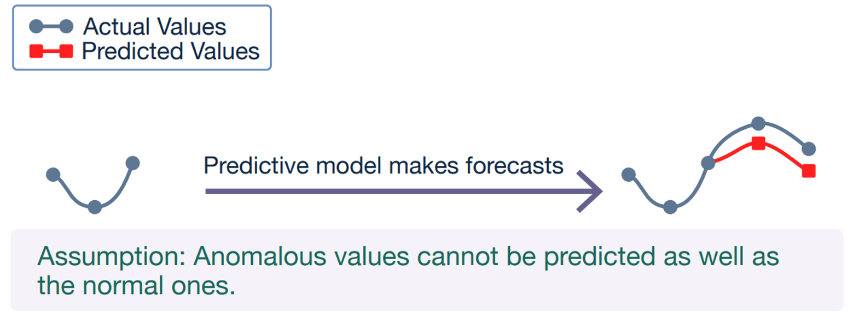
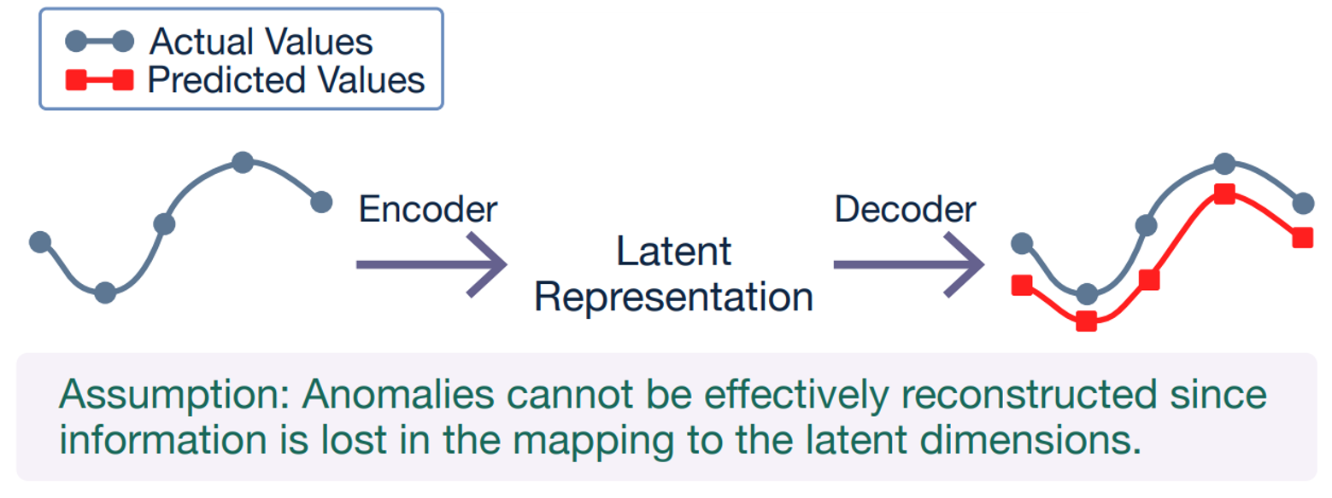
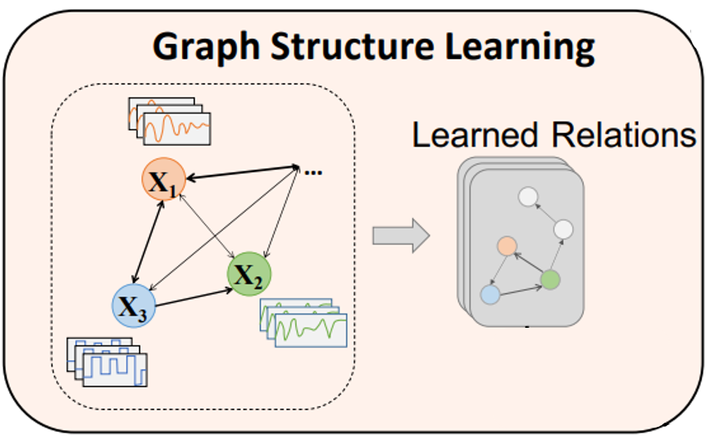
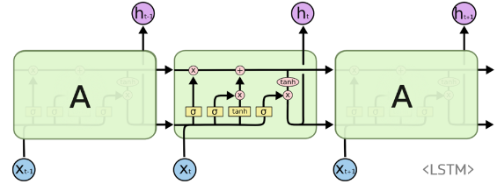
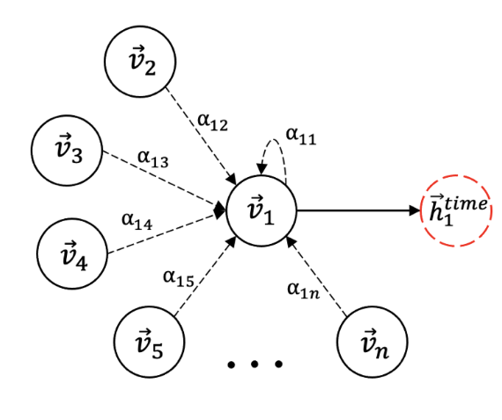
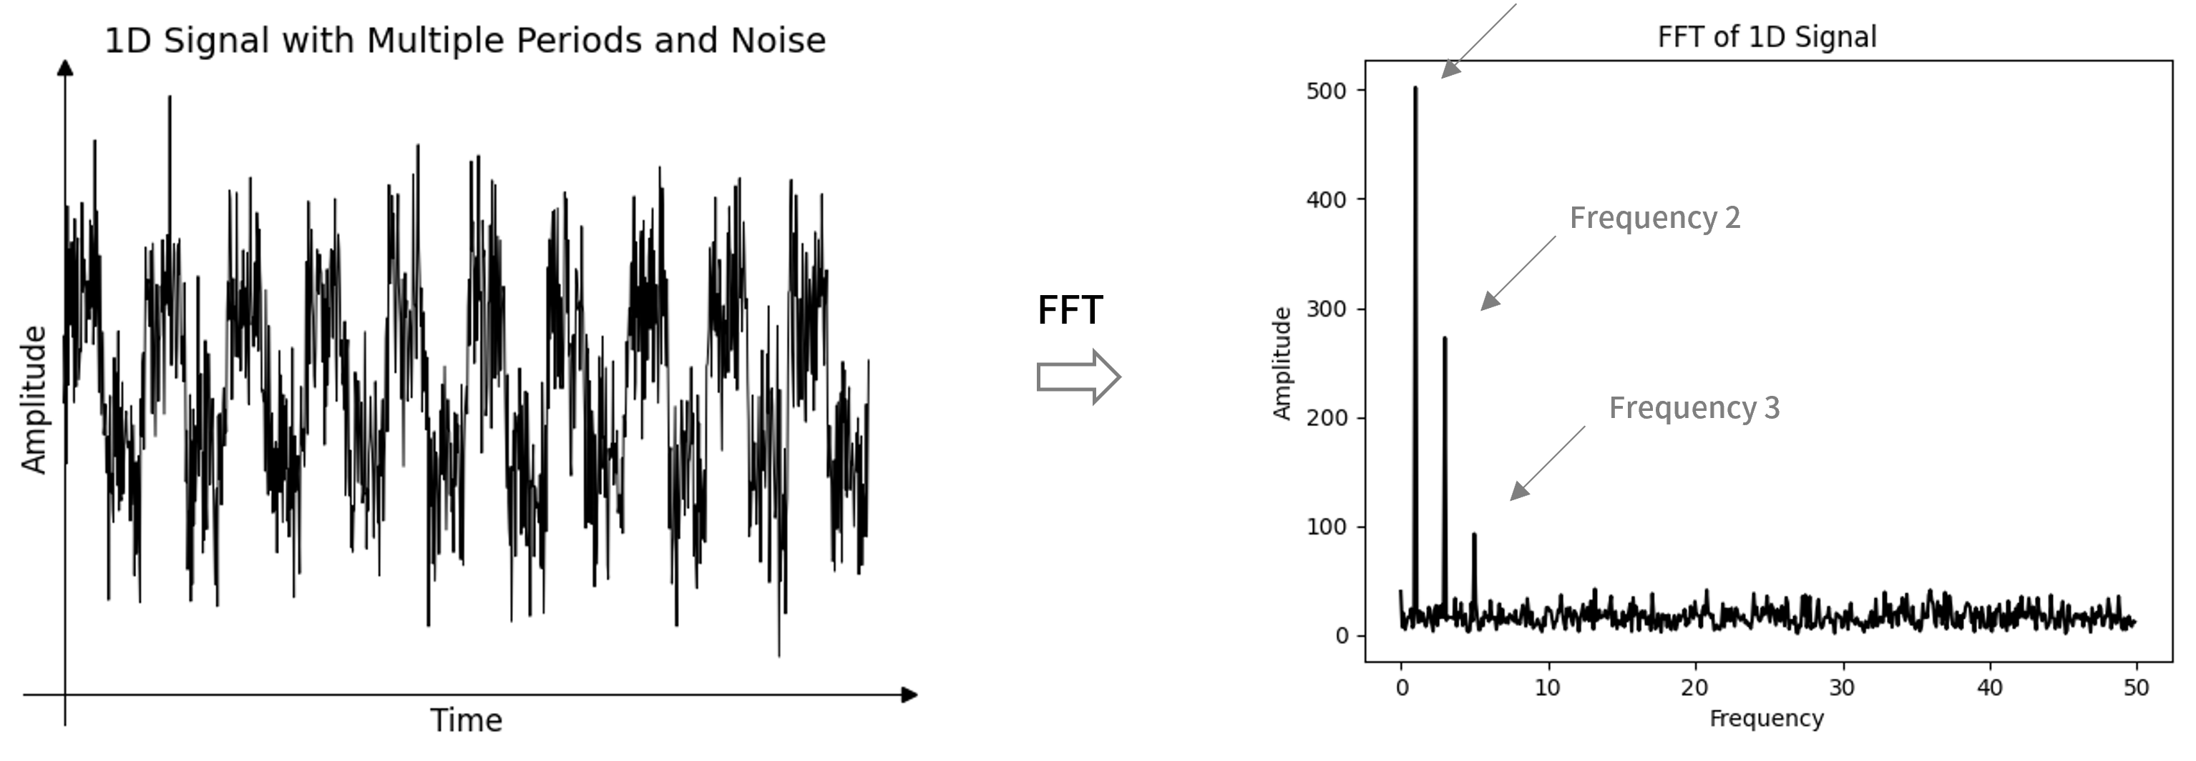
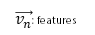
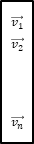
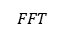
모델 비교
▷ 모델 특징 비교
1. 탐지 방식 - 예측/재구성
2. 다변량 처리
 | Prediction-based Methods(예측 기반) | Reconstruction-based Methods(재구성 기반)
가정 | Anomalous 값은 normal 값만큼 잘 예측 할 수 없음 | Anomalous 값은 normal 값만큼 재구성 할 수 없음
특징 | (1) 시계열 데이터에서 미래를 예측하는 모델을 학습 | (1) 시계열 데이터를 재구성하는 모델을 학습
 | (2) 예측된 값과 실제 값의 차이로 anomaly 판단 | (2) 재구성 된 값과 실제 값의 차이로 anomaly 판단
모델 | GDN, TimesNet | LSTM-AE
LSTM-AE | GDN | TimesNet
다변량 변수 병합 후 인코더-디코더 학습 | 그래프 구조로 다변량 상관관계 학습 | 컨볼루션에서 다변량 변수의 전체적인 패턴 추출
Feature-1
Feature-1
Feature-2
Feature-N
Encoder
Z-1
Z-2
Z-k
Feature-1
Embedding
TimsBlock
Z-1
Feature-2
Feature-2
E-1
FFT
Z-2
.
.
.
.
.
.
LSTM
.
.
.
.
.
.
E-2
1D→ 2D
.
.
.
.
.
.
CNN
Feature-N
Feature-N
E-n
Z-N
3. 시계열 처리
LSTM-AE | GDN | TimesNet
순차 처리 | 그래프 어텐션(시간적 변동성 가짐) | 다중 주기 고려
$$\vec{v_{1}}$$
$$\vec{v_{2}}$$
$$\vec{v_{n}}$$
Feature
FFT of Feature
주기-1
주기-2
Time
$$FFT$$
주기-3
$\vec{v_{n}}$: features
Time

Slide 33
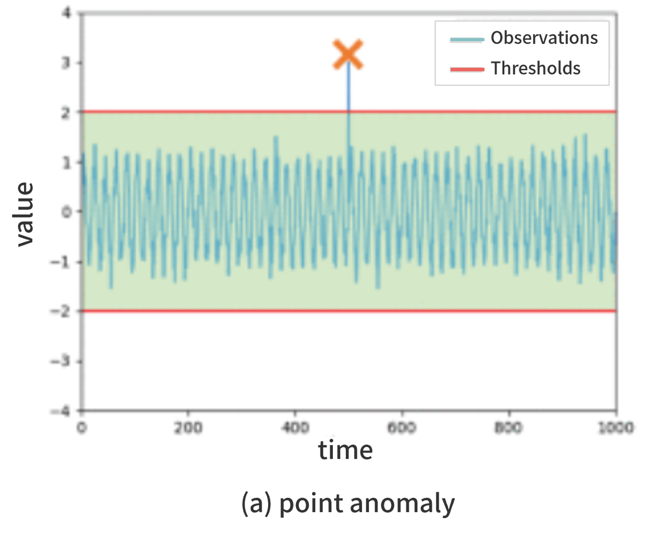
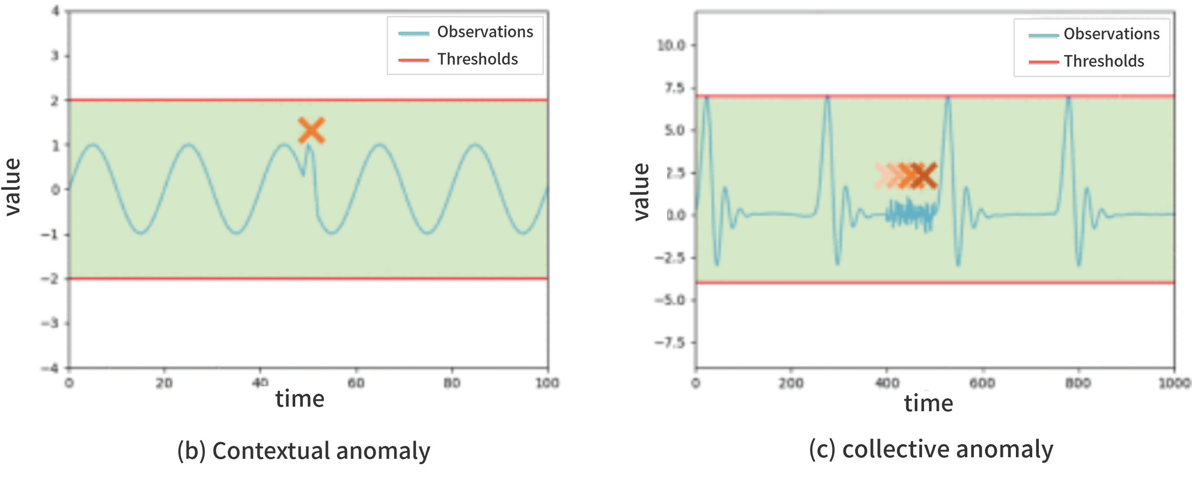
모델 비교
▷ 데이터 이상치 유형
데이터 이상치 유형을 Point/Contextual/Collective 로 구분할 수 있음
1. Point
2. Contextual
3. Collective
단일 데이터 포인트가 전체 분포에서 벗어남
시간적 맥락에 따라 정상/이상 결정
집단적인 이상치 값들은 변수들 사이의 상호작용을 중요하게 고려하고, 시간적인 맥락도 고려해야함

Slide 34
모델 비교
▷ 이상치 유형별 모델 특징 적합성
○: 우수, △: 제한적, ×:취약
이상 유형 | LSTM-AE |  |  | GDN |  |  | TimesNet
 | 재구성 오차 | 순차 처리 | 센서 데이터 관계 학습(중) | 예측 오차 | 시간 변동성 | 센서 데이터 관계 학습(상) | 예측 오차 | 다중 주기 | 센서 데이터 관계 학습(하)
Point | △ | ○ | ○ | ○ | △ | ○ | ○ | ○ | △
Contextual | ○ | ○ | ○ | △ | △ | ○ | △ | ○ | △
Collective | ○ | △ | △ | △ | ○ | ○ | △ | △ | ×
▷ 테스트 데이터의 이상치 유형 및 적합한 모델
이상치 데이터가 일정 기간에 모여 있는 Collective anomaly
Feature 25: #1 GT GENERATOR VOLTAGE (A-B PHASE)
테스트 데이터의 이상치는 특정 시점을 기준으로 전부 모여 있음. 해당 이상치를 판별하려면,
(1) 다변량: 학습 구간에서 변수 간 관계와 이상치 구간에서의 변수 간 관계 비교 (2) 시계열: 학습 구간에서 센서의 값 변화 패턴과 이상치 구간에서의 센서의 값 변화 패턴을 비교
위 다변량과 시계열에 대해 고려해야 하고, 이것은 Collective anomaly 이상치 형태를 검출하는 것에 가까움.
☞ 각 모델의 특징을 고려했을 때, TimesNet 보다 LSTM-AE 와 GDN 이 테스트 데이터의 이상치 탐지에 유리함
실제값
예측값
Anomaly

Slide 35
모델 비교
▷ 모델 비교 결론
테스트 데이터의 이상치 형태는 Collective anomaly 이며, 해당 이상치 검출에 적합한 모델은 LSTM-AE 와 GDN 임
각 모델의 특징(탐지 방식 / 다변량 처리 / 시계열 처리 등)과 성능을 확인해 보았을 때, 다음 특징들이 테스트 데이터의 이상치 검출에 유리함
재구성 탐지 방식
다변량의 상관관계 고려
Method | Case 1 | Case 2 | Case 4 | Case 5 | 평균
LSTM-AE | 0.99 | 0.76 | 0.99 | 0.99 | 0.93
GDN | 0.99 | 0.9 | 0.9 | 0.98 | 0.94
TimesNet | 0.55 | 0.57 | 0.60 | 0.71 | 0.61

Slide 36
결론

Slide 37
결론
▷ 검증 결과
Case3, Case 6 은 이상치 검출 모델의 성능을 검증하기에 적합하지 않음
테스트 데이터의 이상치 검출에 적합한 모델은 LSTM-AE 와 GDN 임
Method | Case 1 | Case 2 | Case 4 | Case 5 | 평균
LSTM-AE | 0.99 | 0.76 | 0.99 | 0.99 | 0.93
GDN | 0.99 | 0.9 | 0.9 | 0.98 | 0.94
TimesNet | 0.55 | 0.57 | 0.60 | 0.71 | 0.61
▷ 논의
모델의 일반화 성능 확보 및 검증을 위해 신뢰도 높은 다양한 데이터를 확보할 필요가 있음
※ 데이터 다양성: 도메인 특성, 센서 상호작용, 시간적 패턴, 데이터 유형 등을 다양화 할 수 있음

